Slide 1


Slide 2
Estructura de la presentación
Acuerdos Internacionales y Conceptos Generales
El Contexto de Quito: Huellas Ambientales
Marco Normativo de Quito: Incremento de Edificabilidad por Eco-Eficiencia

Slide 3



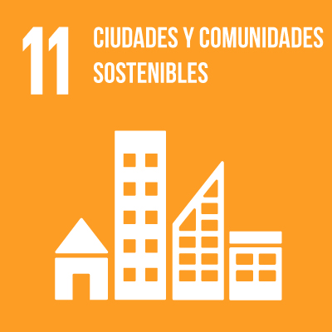
Antecedentes: Agendas Internacionales
Conseguir que las ciudades y los asentamiento humanos sean inclusivos, seguros, resilientes y sostenibles
Políticas para la ciudad compacta • transporte sostenible • ciudad resiliente frente a eventos climáticos extremos • uso responsable de recursos naturales • gestión de residuos sólidos
Acuerdo internacional para reducir las emisiones de
Gases de Efecto Invernadero y evitar que el incremento de temperatura global supere los 1,5°C
Notes:
Tendencia internacional orienta a que el desarrollo de las ciudades y los estados deben apuntar a un crecimiento ambientalmente responsable.

Slide 4
Conceptos Aplicados al Territorio
Planificación Urbana
Desarrollo Orientado al Transporte
Cambio Climático
Reducción de la demanda de recursos naturales
Sostenibilidad
Resiliencia frente a eventos climáticos extremos
Ciudad Compacta
Calidad del espacio público
Reducción de la huella de carbono
Reducción del efecto de Isla de Calor Urbano
Metabolismo Urbano Circular
Cosecha de agua y reciclaje
Generación de energía

Slide 5
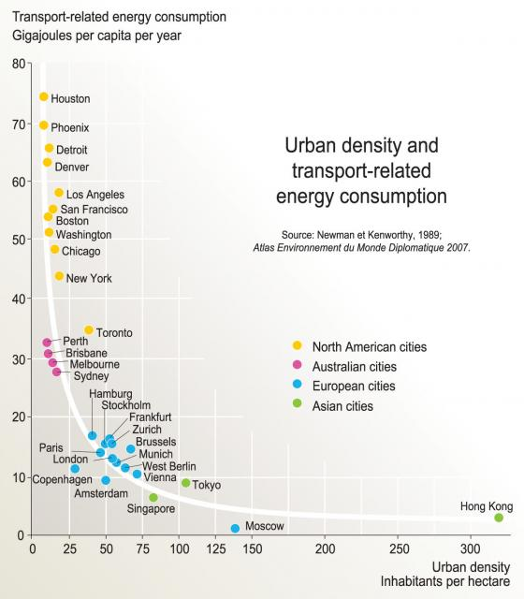
La Ciudad Compacta
Fuente: Globalization Studies – University of Pensilvania

Slide 6
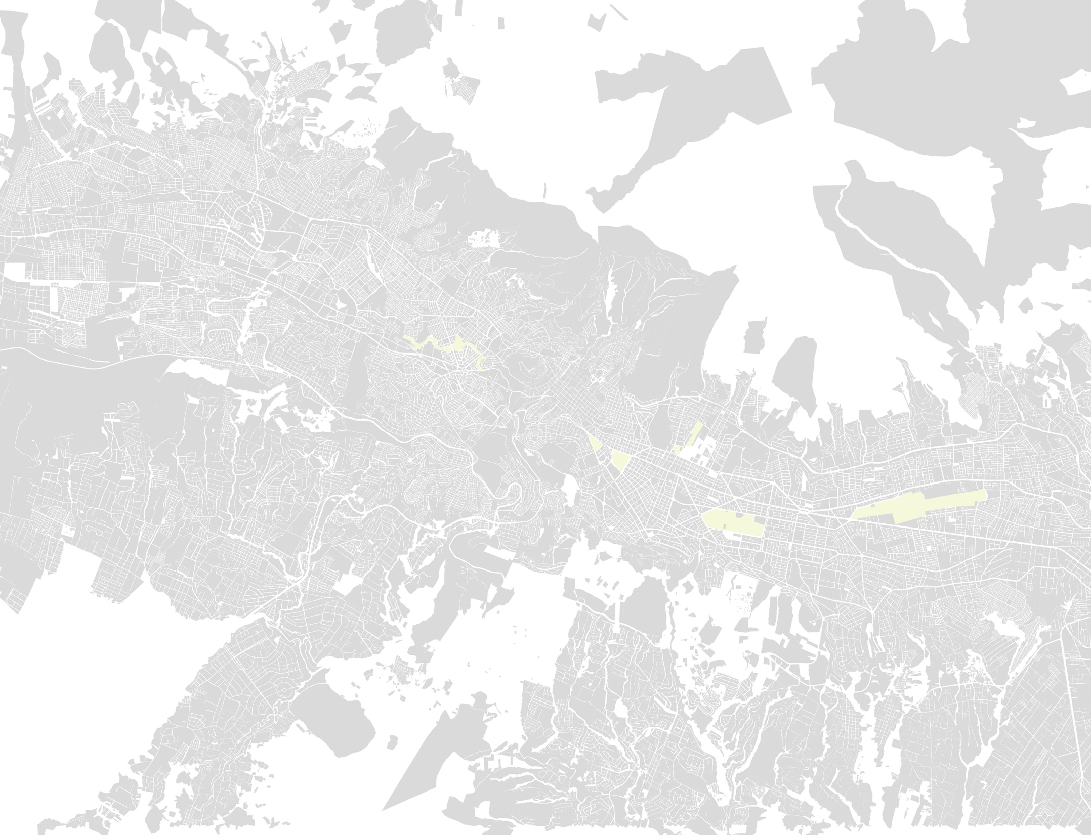
El Contexto de Quito
Las Huellas Ambientales

Slide 7
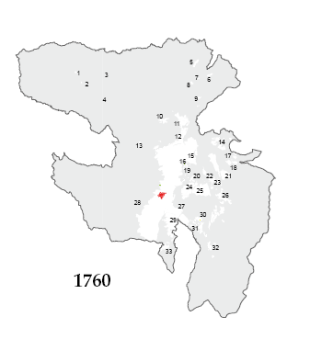
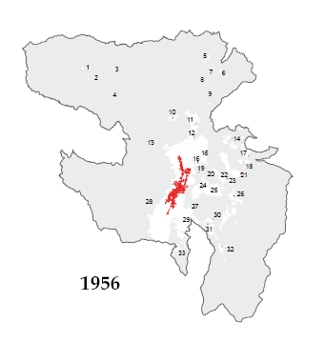
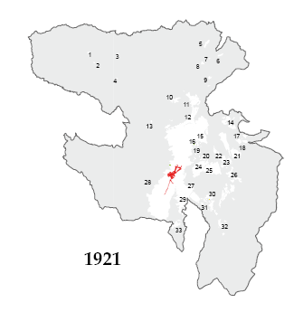
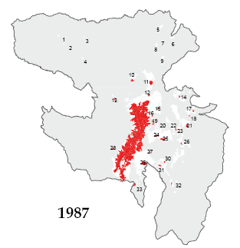
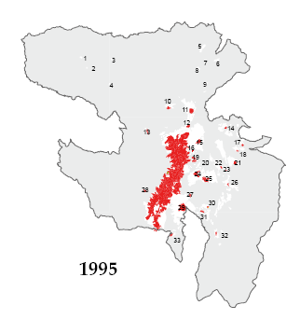
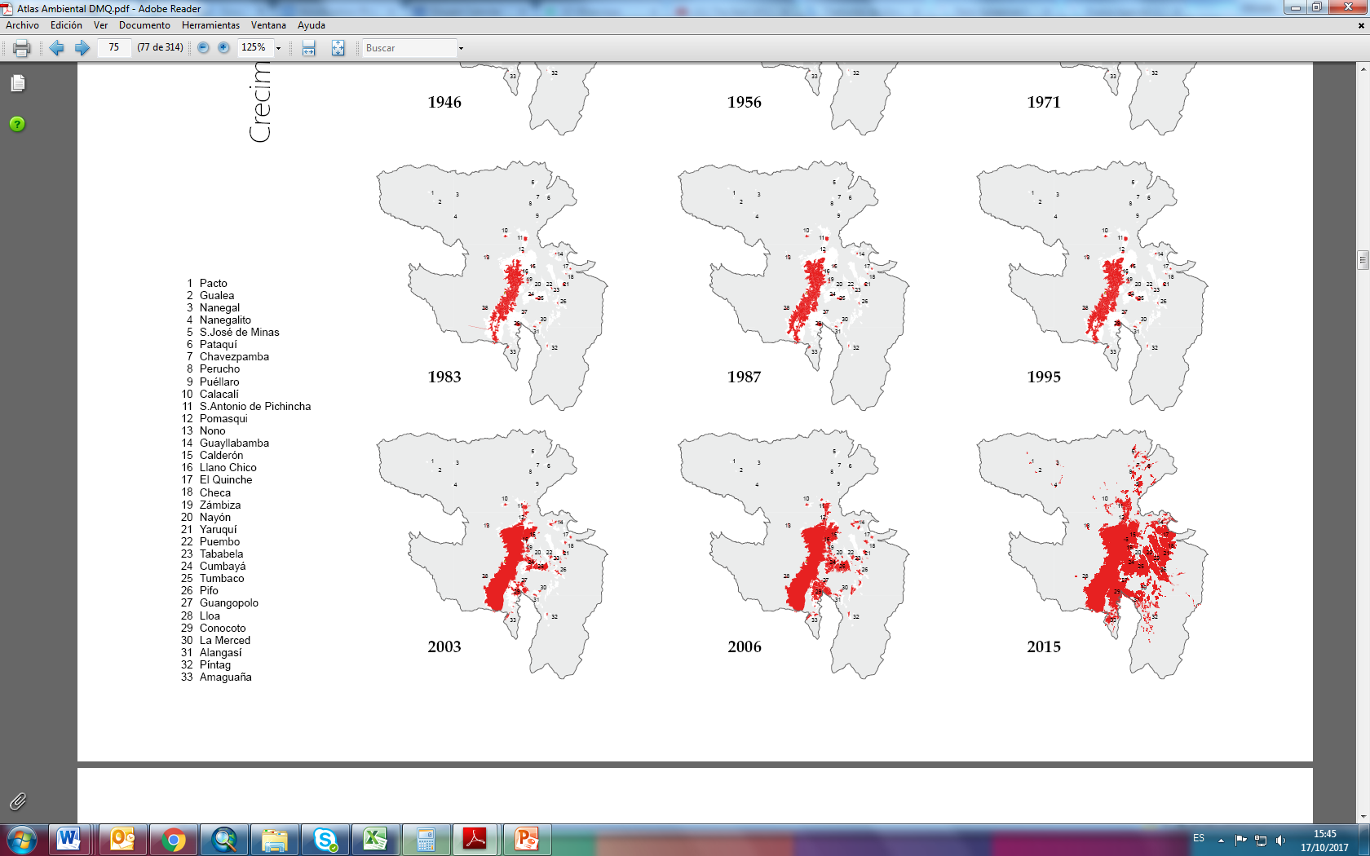
Crecimiento de la Mancha Urbana de Quito
Notes:
Índices de densidad comparativa con otras ciudades y área de la mancha urbana en los 3 últimos ejemplos. Chart.

Slide 8
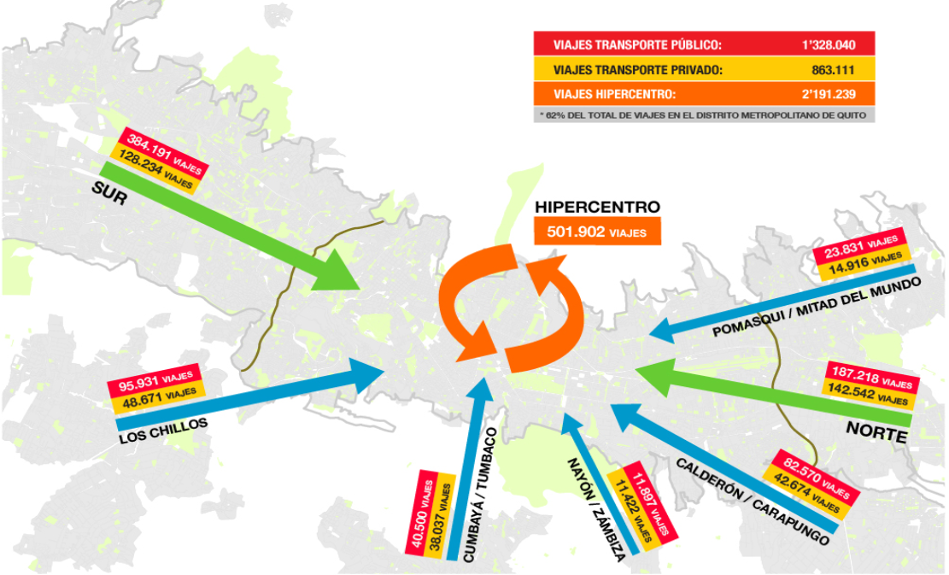
Número de Viajes Diarios al Hipercentro
Huella de Carbono
TRANSPORTE PÚBLICO | TRANSPORTE PRIVADO | TOTAL
826.138 | 426.496 | 1.252.634

Slide 9
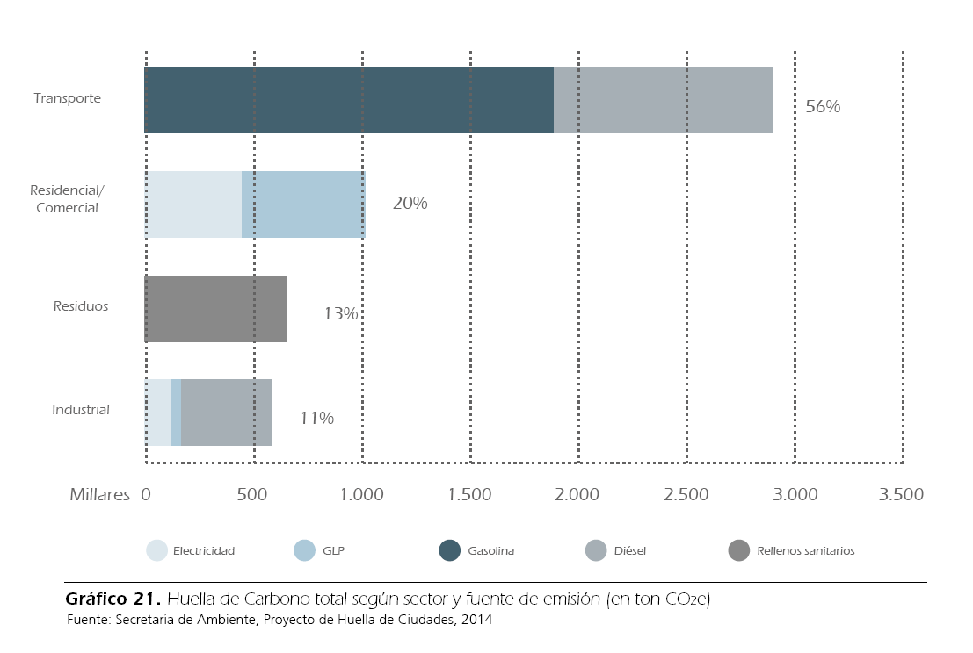
La Huella de Carbono de Quito
Huella de Carbono total del DMQ
Transporte
56% de Huella de Carbono del DMQ proviene del sector transporte
Residencial /
Comercial
Residuos
GASOLINA
Industrial
El METRO de Quito es un cambio tecnológico en el sistema de movilidad que reducirá significativamente la huella de carbono
Notes:
5’218.000
-importante porcentaje del impacto del transporte en la huella de carbono es causado por vehículos a gasolina.
-Planta tratamiento agua altos costos
-Basura generada ahora se utiliza para la generación de bio gas… gran inversión MDMQ pero falta del ciudadano
- Inversion MDMQ en transporte redito ciudad. Datos

Slide 10
La Huella Hídrica de Quito
98,5% del DMQ con agua potable
Cobertura
92,27% del DMQ con alcantarillado
Consumo de agua potable promedio en Quito es de
200 litros/hab/día
OMS recomienda 50-100 litros/hab/día
Demanda
Aproximadamente costaría $1000 millones tratar las aguas de Quito
Quito solo trata el 1% de sus aguas residuales
Tratamiento
el cambio climático comprometerá el abastecimiento y drenaje de agua por períodos prolongados de sequía y lluvias intensas
Vulnerabilidad

Slide 11
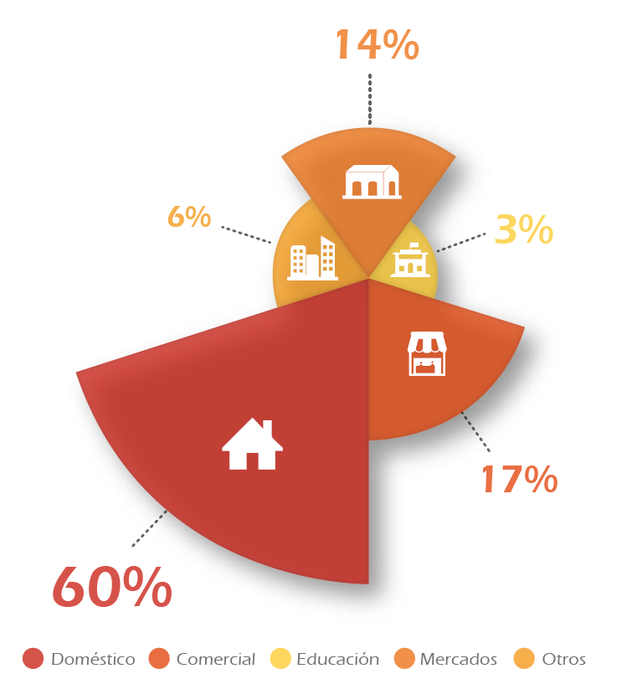
Generación de Residuos Sólidos
En Quito se generan 2036ton/día de los residuos sólidos; 60% proviene del sector domiciliario
50% recibe disposición final inadecuada
Aproximadamente 56% corresponde a residuos orgánicos
Potencial de aprovechamiento si hubiera clasificación en la fuente

Slide 12
Marco Normativo de Quito: Incremento de Edificabilidad por Eco-Eficiencia
Herramienta
Eco-Eficiencia
para para el incremento de pisos en construcciones usen el agua y la energía eficientemente, y sean un aporte paisajístico, ambiental y tecnológico a la ciudad.

Slide 13
Sustento Legal para la
Herramienta de Eco-Eficiencia
Ordenanza Metropolitana No. 0106
Régimen Administrativo de Incremento de Número de Pisos y Captación del Incremento Patrimonial por Suelo Creado en el DMQ
Ordenanza Metropolitana No. 172
Régimen Administrativo del Suelo en el DMQ
Resolución No. STHV-014-2017
Instrucciones Administrativas y Flujos de Procedimiento para Aprobar el Incremento de Número de Pisos por Suelo Creado por sobre lo Establecido en el PUOS Vigente, en el DMQ

Slide 14
1. Definición de zonas
  Herramienta Eco-Eficiencia
Líneas del metro
Parque Metropolitano

Slide 15
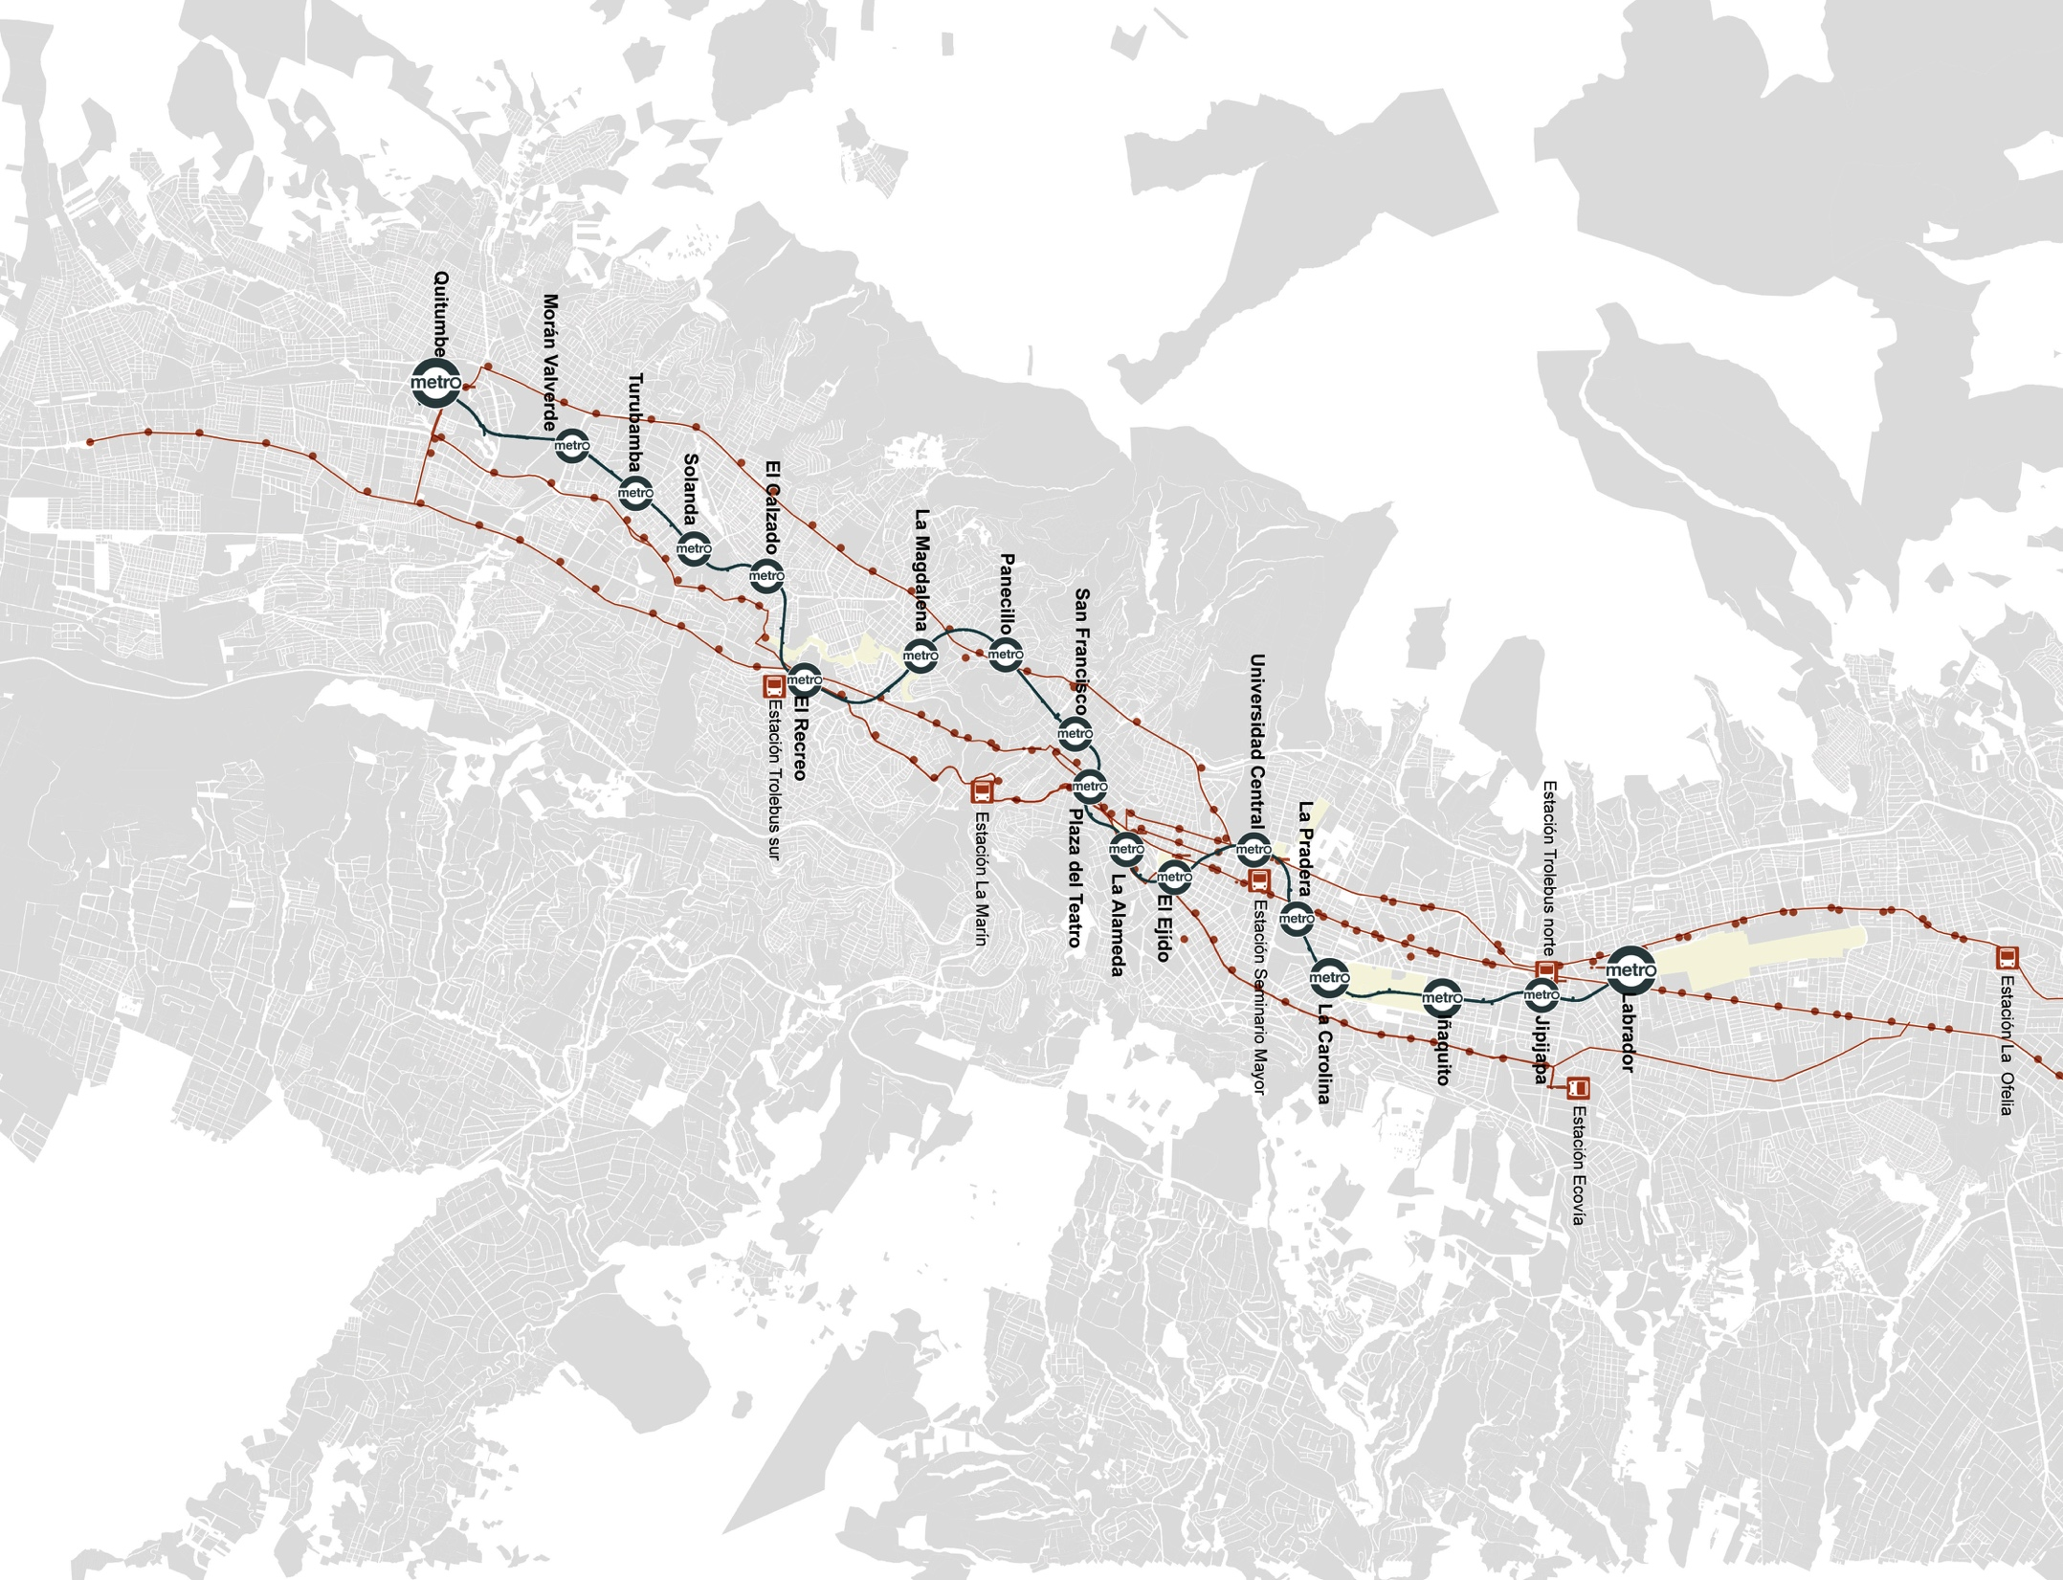
Sistema Integrado de Transporte BTR
Herramienta
Eco-Eficiencia

Slide 16
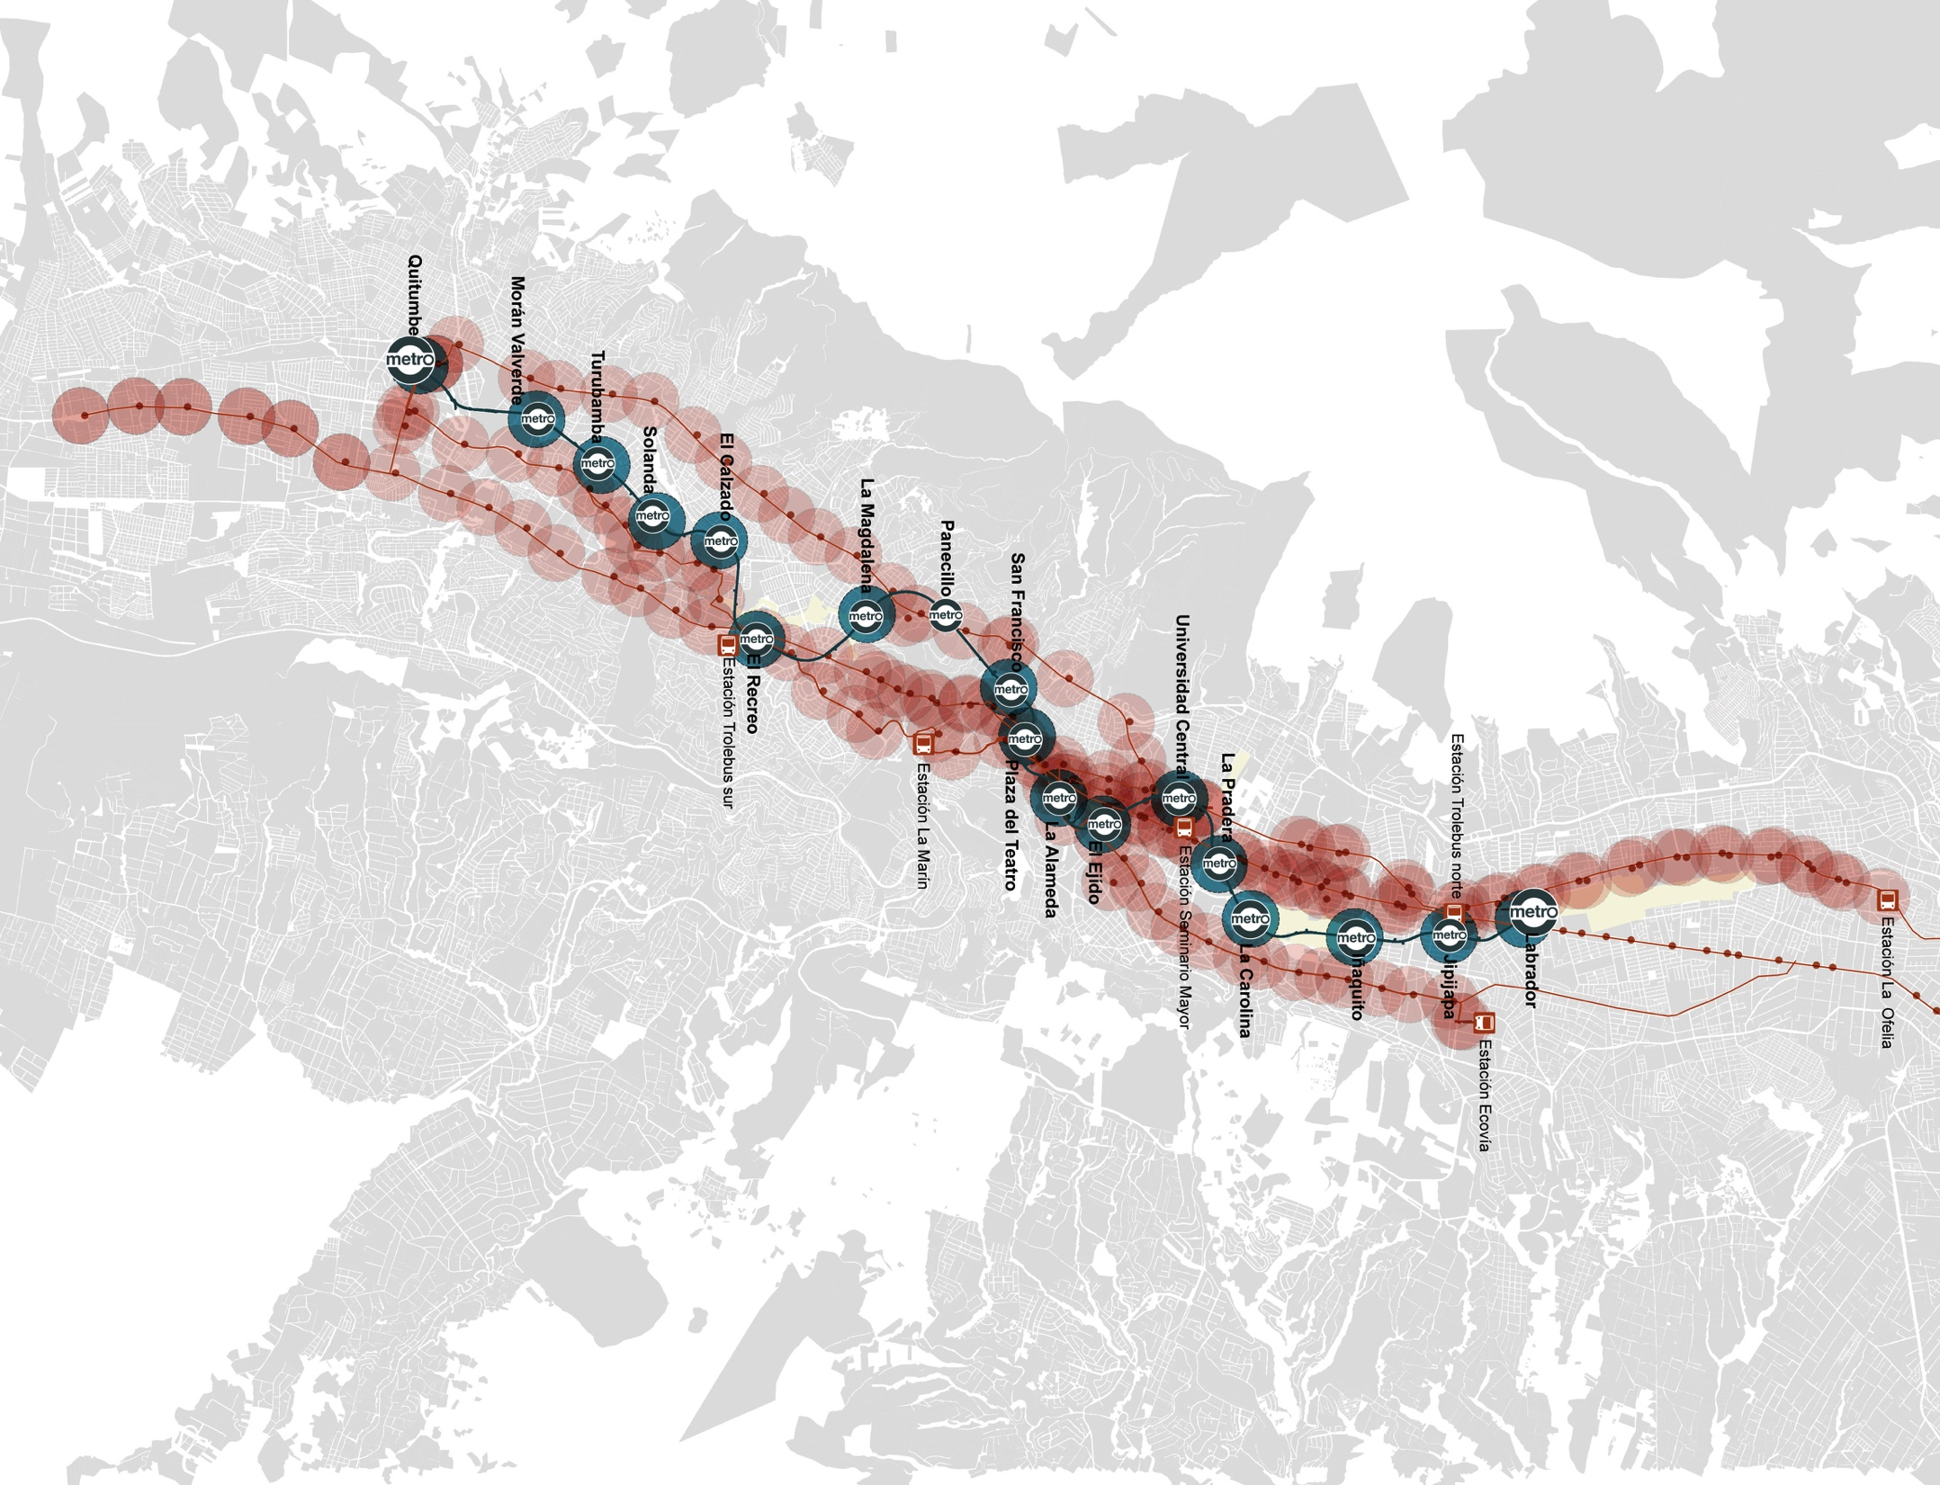
Áreas de Influencia - Línea del Metro
Herramienta
Eco-Eficiencia

Slide 17
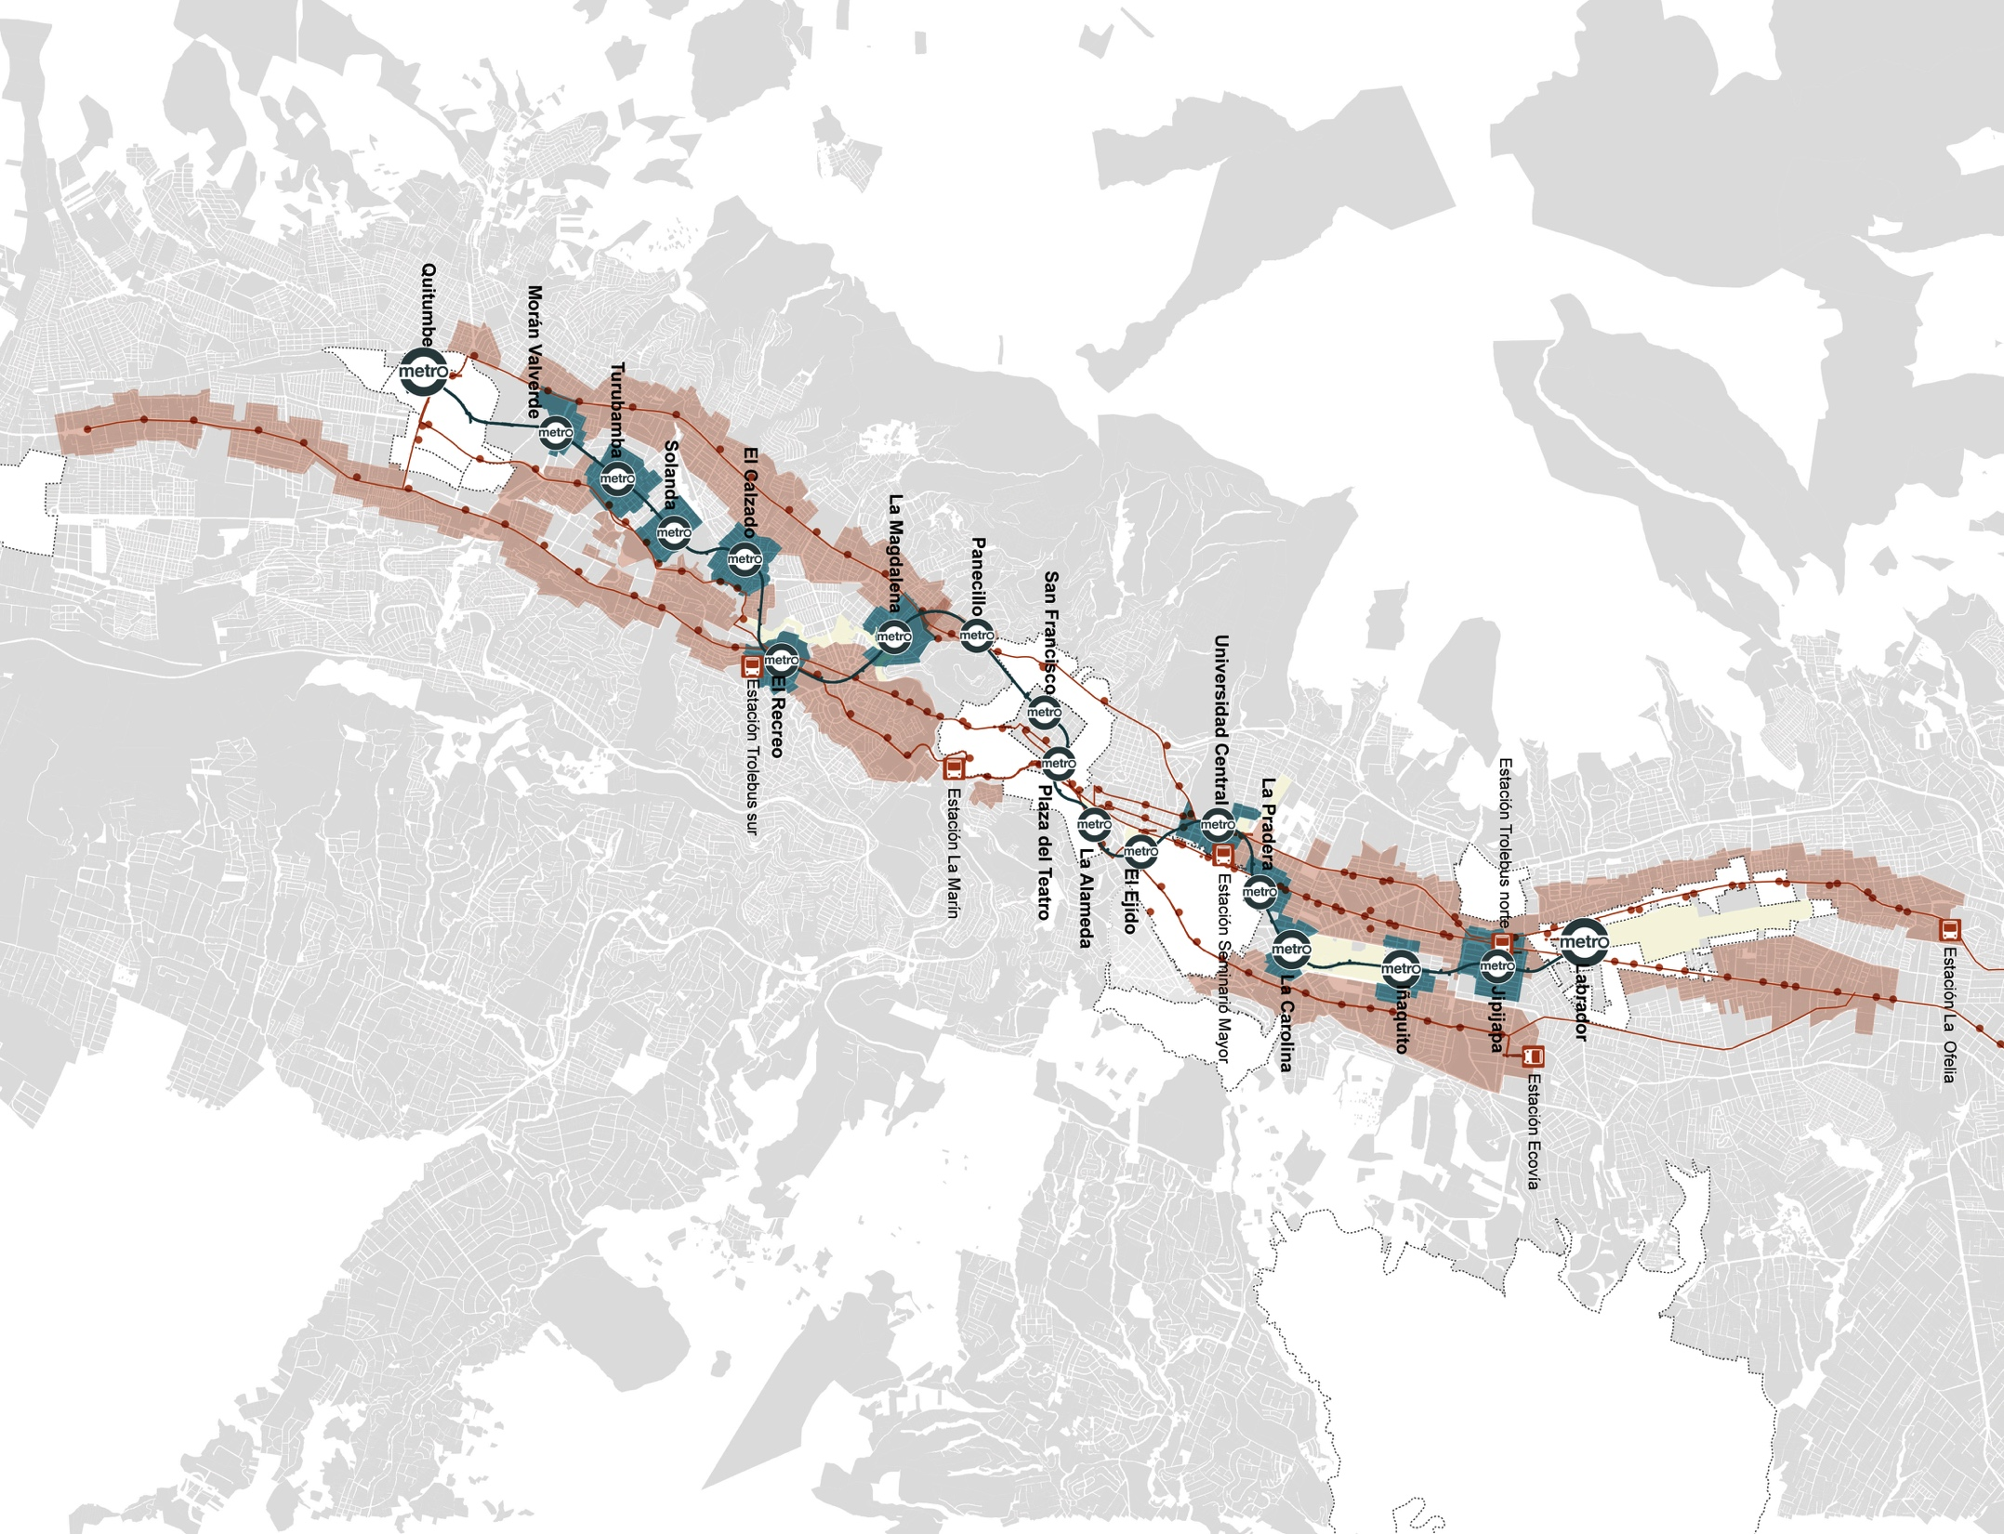
Zonas de aplicabilidad - Ecoeficiencia
Herramienta
Eco-Eficiencia

Slide 18
¿Cómo Funciona?
20 parámetros
Calificación sobre 100 puntos
Mínimo para acceder a edificabilidad: 60 puntos
Puntaje Requerido | Edificabilidad - BRT | Edificabilidad - METRO
60-69 | 25% de pisos adicionales | 25% de pisos adicionales
70-79 | 50% de pisos adicionales | 50% de pisos adicionales
80-89 | N/A | 75% de pisos adicionales
90-100 | N/A | 100% de pisos adicionales

Slide 19
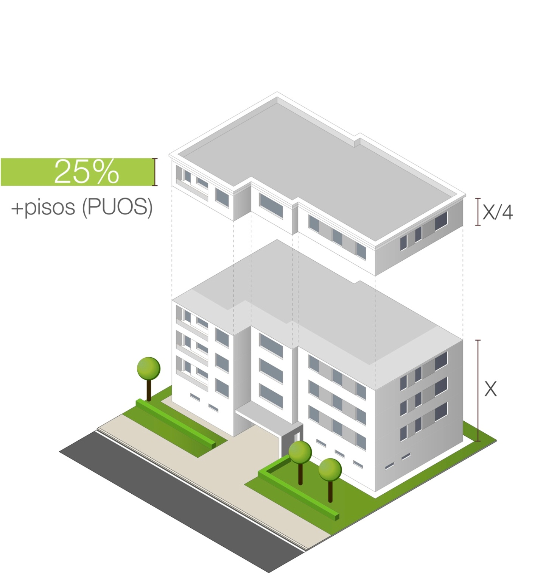

Herramienta
Eco-Eficiencia
100
90
+pisos PUOS
80
+pisos PUOS
70
+pisos PUOS
BRT y
METRO
25%
+pisos PUOS
60
mínimo
50
40
30
20
10
0

Slide 20
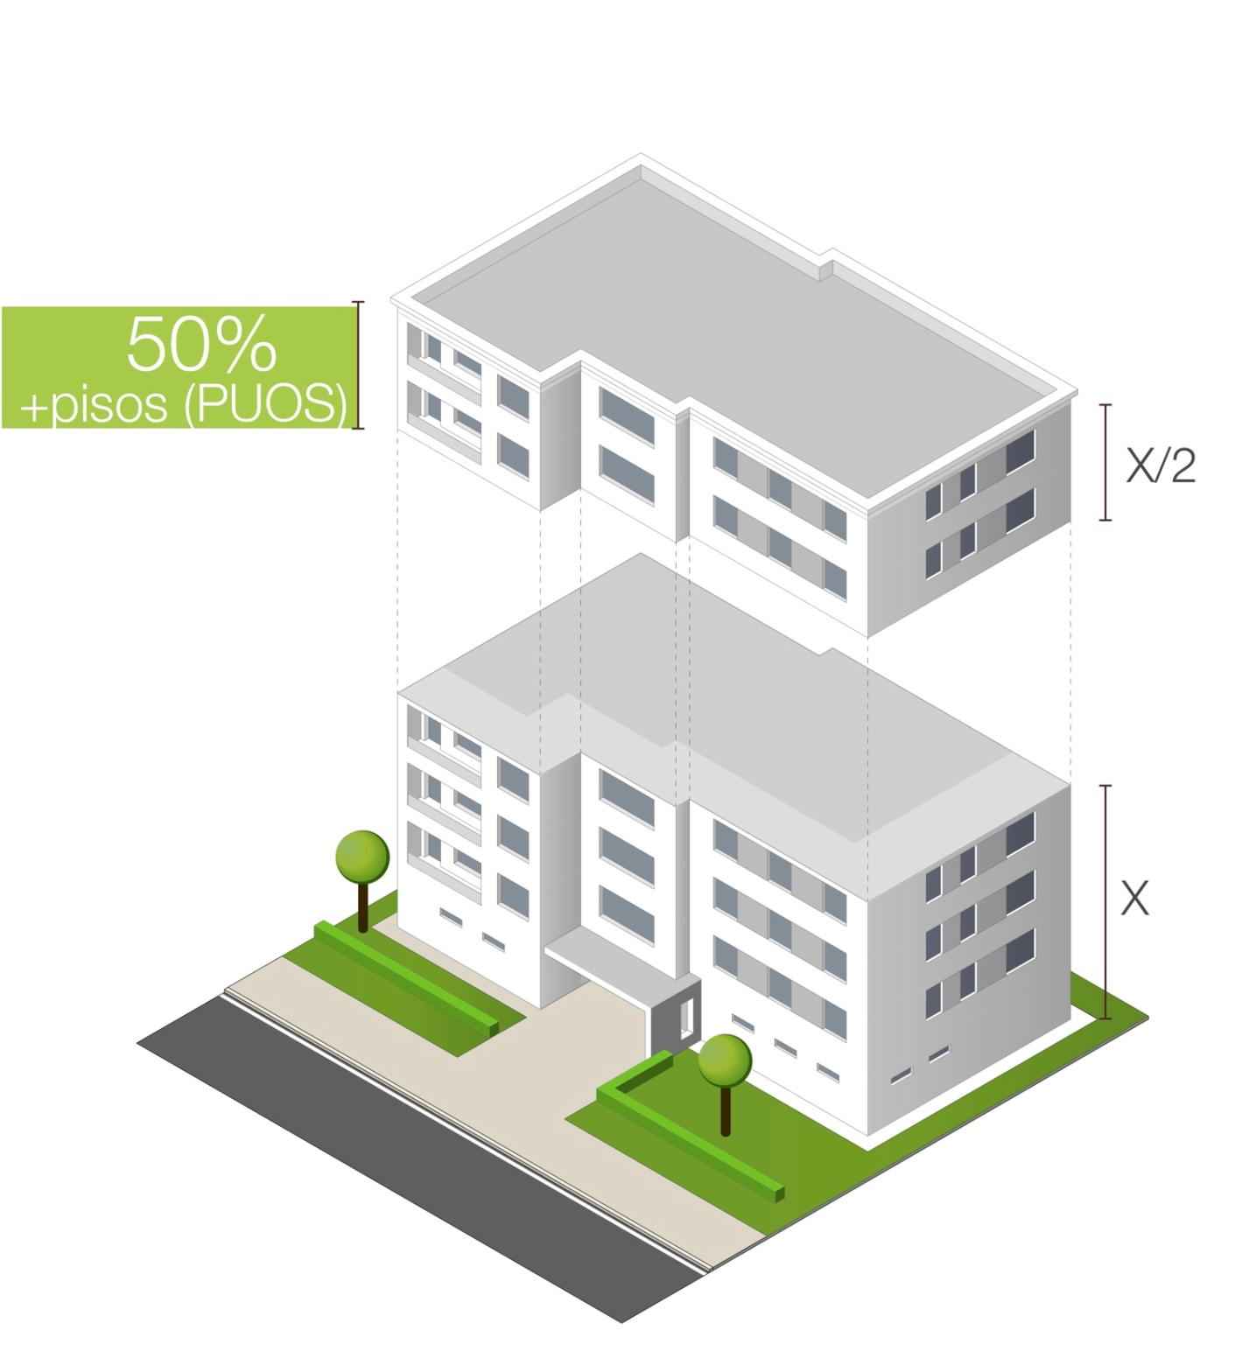
Herramienta
Eco-Eficiencia
100
90
80
50%
+pisos PUOS
BRT y
METRO
70
25%
+pisos PUOS
60
mínimo
50
40
30
20
10
0

Slide 21
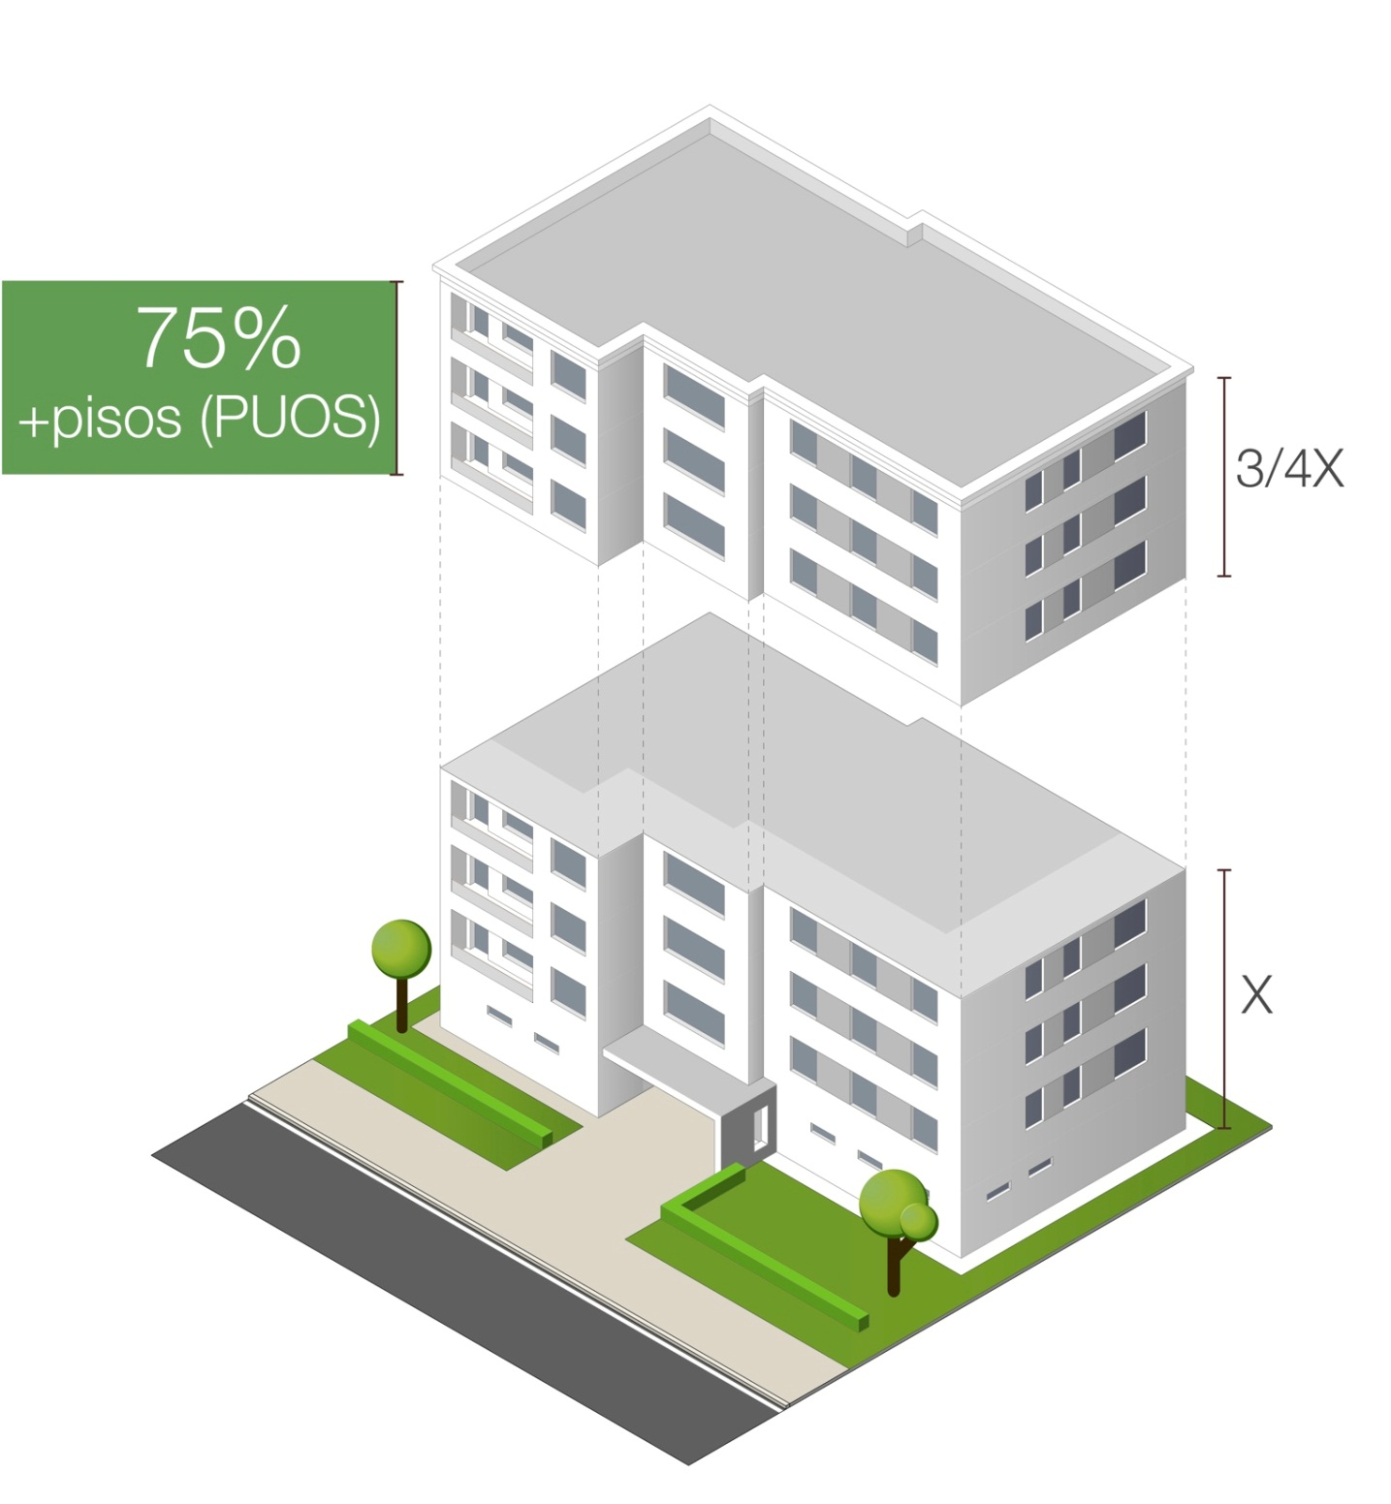
Herramienta
Eco-Eficiencia
100
90
75%
+pisos PUOS
80
50%
+pisos PUOS
METRO
70
25%
+pisos PUOS
60
mínimo
50
40
30
20
10
0

Slide 22
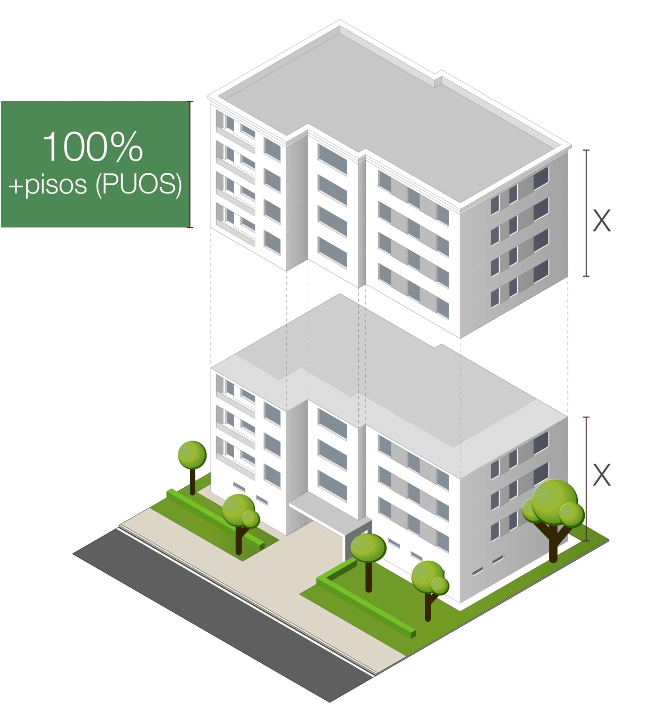
Herramienta
Eco-Eficiencia
100
100%
+pisos PUOS
90
75%
+pisos PUOS
80
50%
+pisos PUOS
METRO
70
25%
+pisos PUOS
60
mínimo
50
40
30
20
10
0

Slide 23
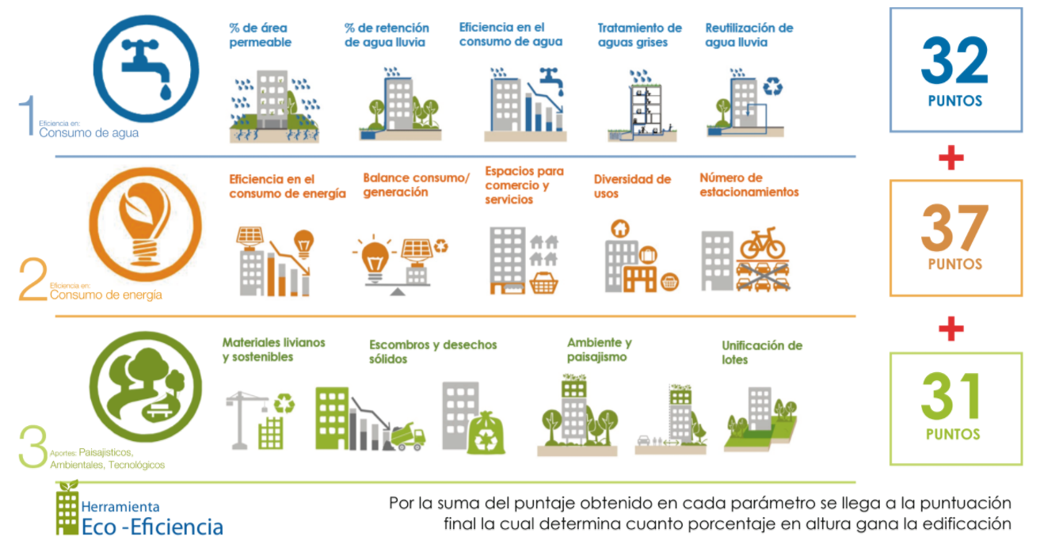
Parámetros
Notes:
- De manera general compara dos escenarios, el edificio con todos los pisos en un esquema tradicional, contra el mismo edificio con un esquema optimizado
- Cada parámetro es calificado sobre 1 punto y luego se le asigna el peso en la matriz dependiendo de su importancia como aporte para la ciudad

Slide 24
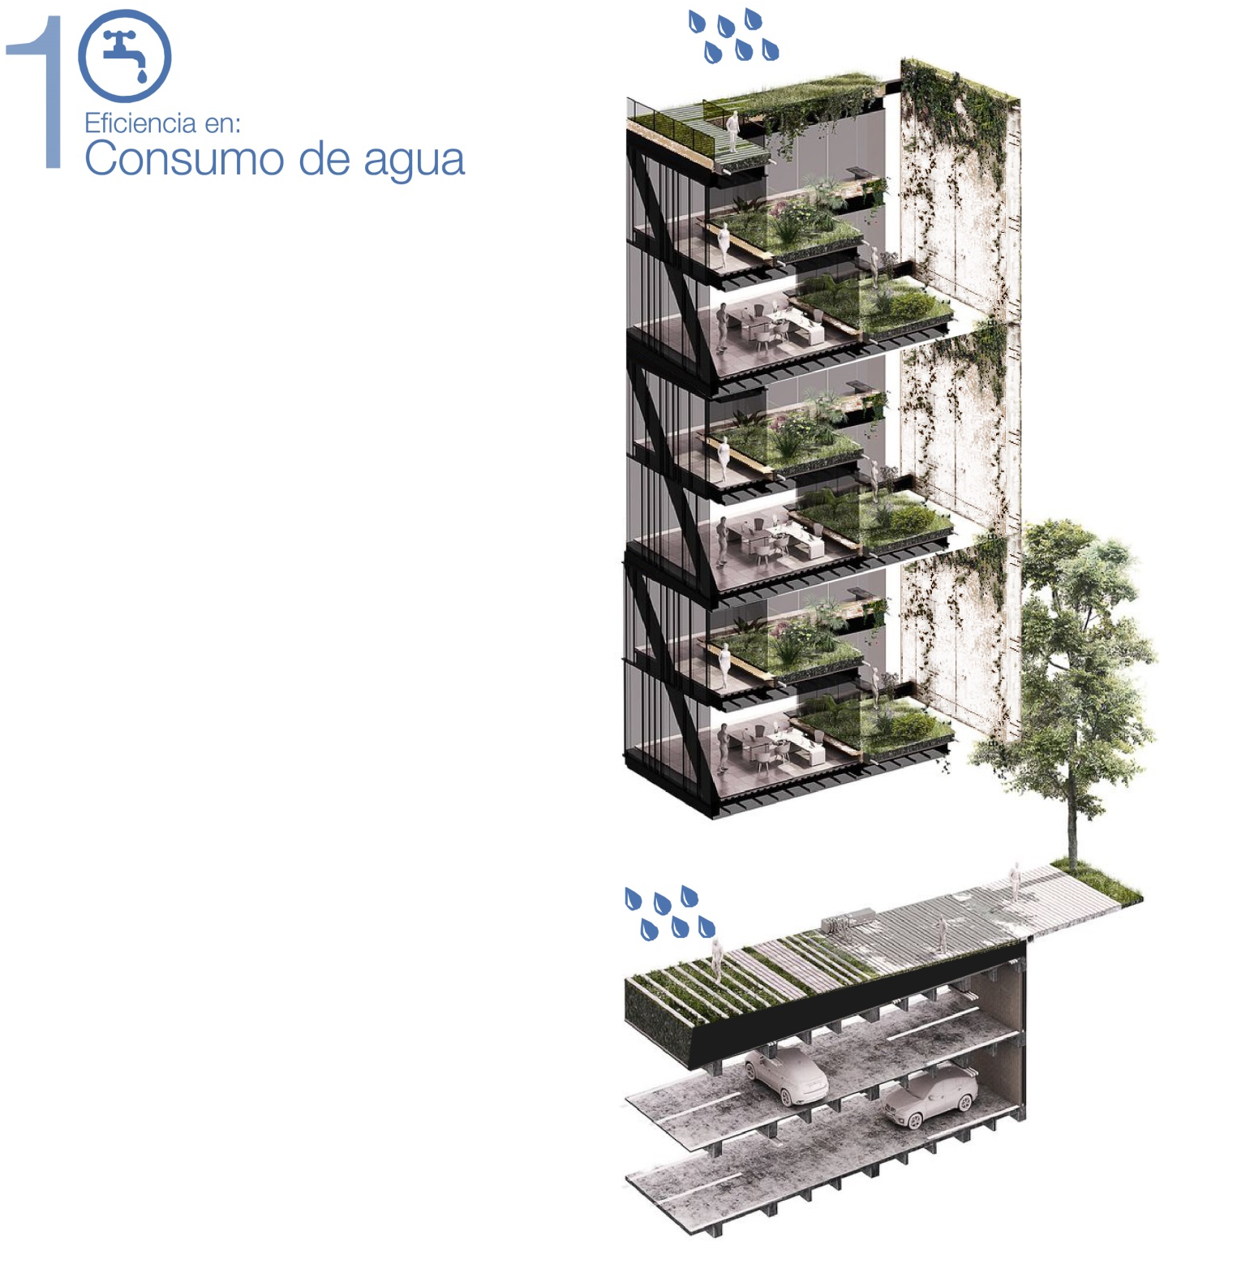
ÁREA PERMEABLE
% de área del lote con suelo permeable; entiéndase cobertura vegetal o sustrato expuesto en conexión con acuíferos
Menor escorrentía
Menor riesgo de inundación
≥20% del lote
suelo permeable

Slide 25
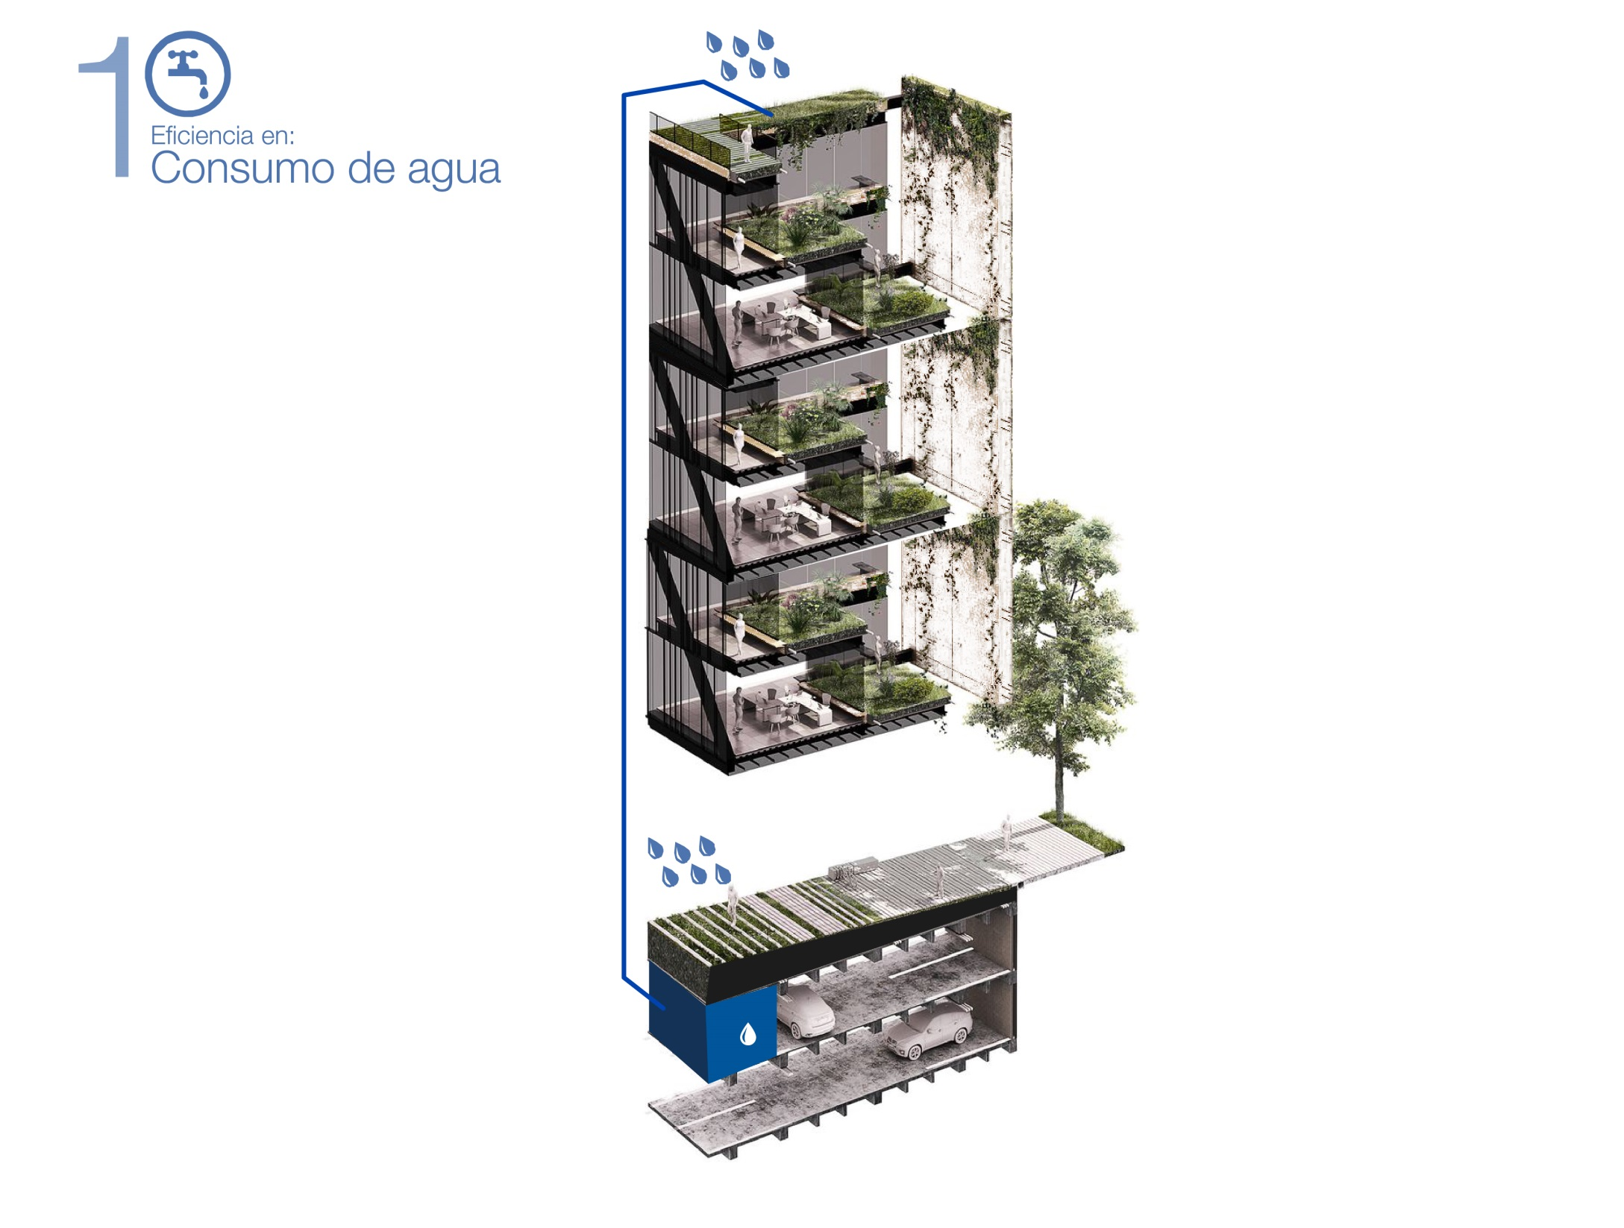
Ejemplo:
Lluvia abril 2017
64 lts/m2 en 2 horas
Si llueve 50mm, un terreno de 600m2 capta 30000 lts
RETENCIÓN DE AGUA LLUVIA
% de agua retenida en estrategias de almacenamiento temporal y desalojo paulatino para escenarios de precipitación de 50mm diarios (lts/m2)
≥35% de retención
volumen potencial

Slide 26

EFICIENCIA EN EL CONSUMO DE AGUA
Parámetro que busca reducir la demanda de agua potable a través de aparatos y equipos ahorradores
≥50% de porcentaje de reducción

Slide 27
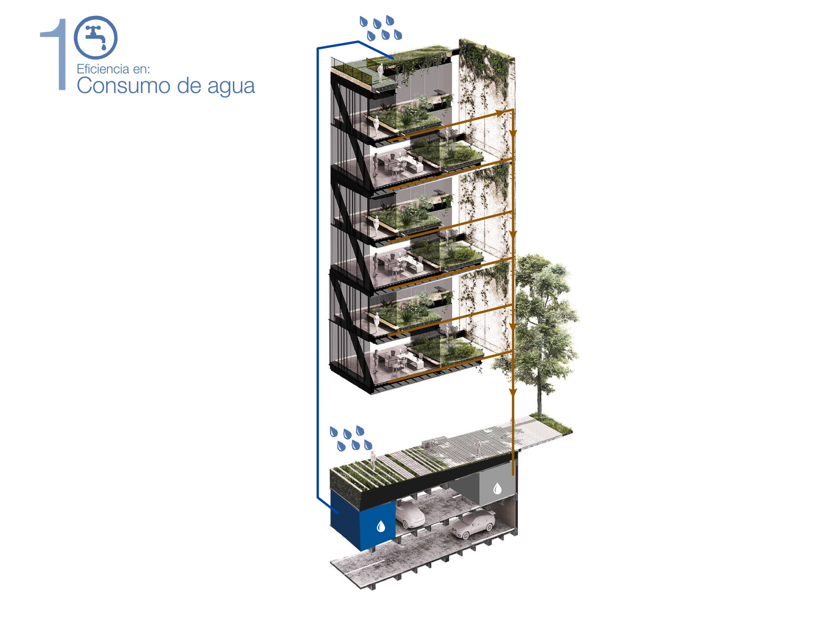
TRATAMIENTO AGUAS GRISES
Capacidad de tratar aguas grises para reducir el impacto ambiental en cuerpos de agua naturales.
Adicional tratamiento de aguas negras + puntos.
≥40%
Volumen de aguas grises tratado

Slide 28
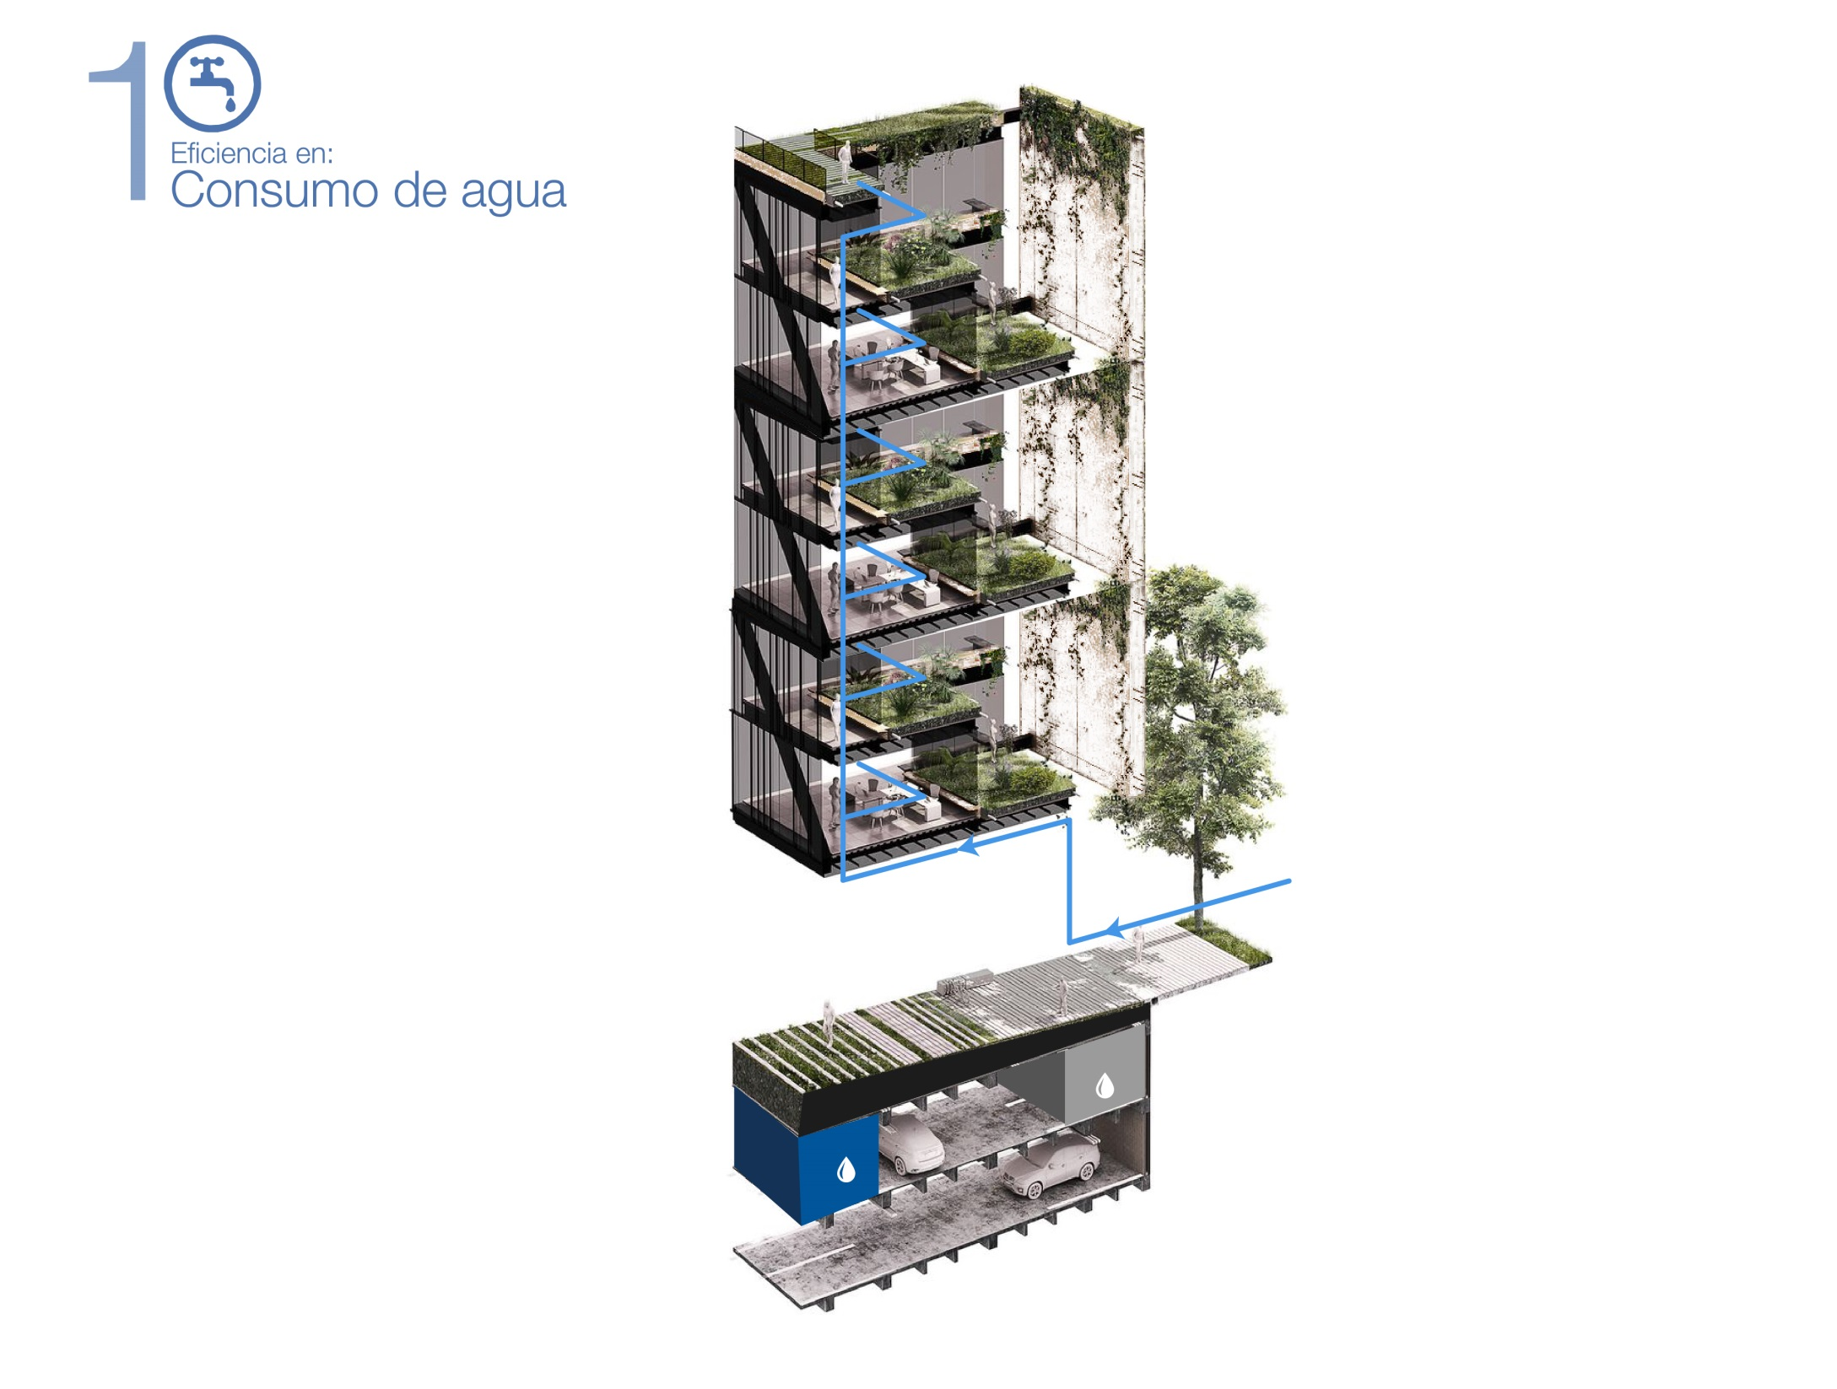
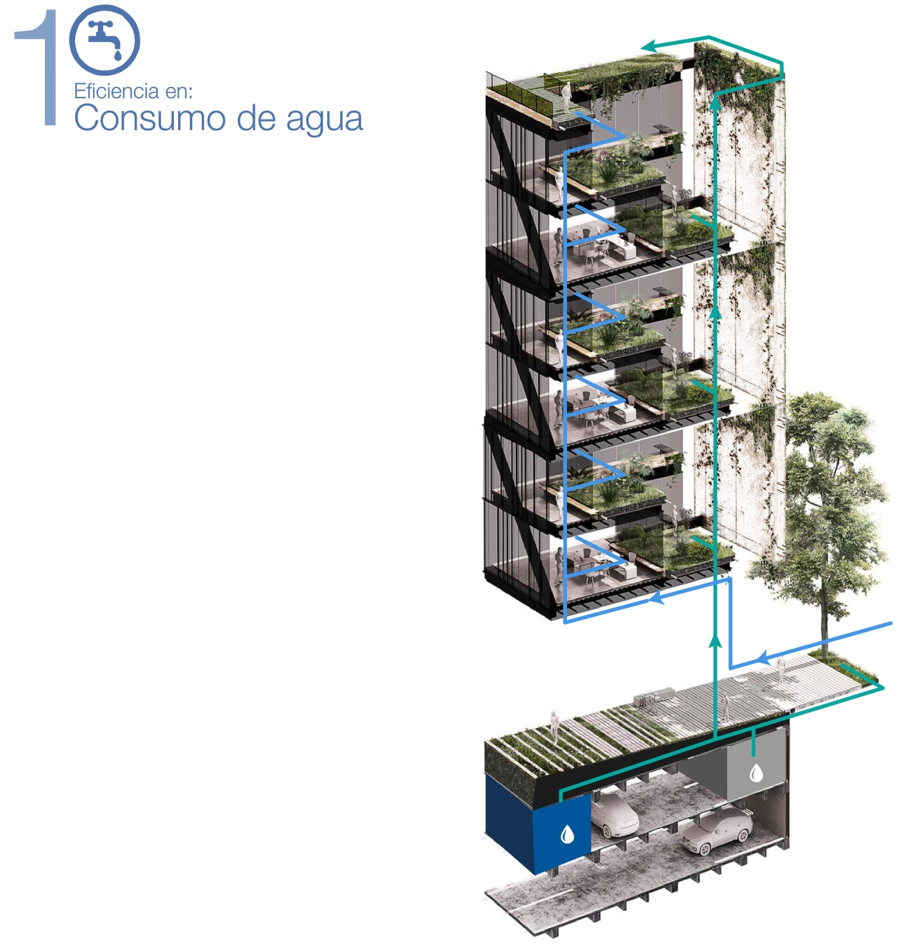
REUTILIZACIÓN DE AGUA LLUVIA
Cantidad de agua lluvia reutilizada por elementos, para la demanda total de agua del edificio con todos los pisos propuestos.
≥20%
Reutilización de agua lluvia

Slide 29
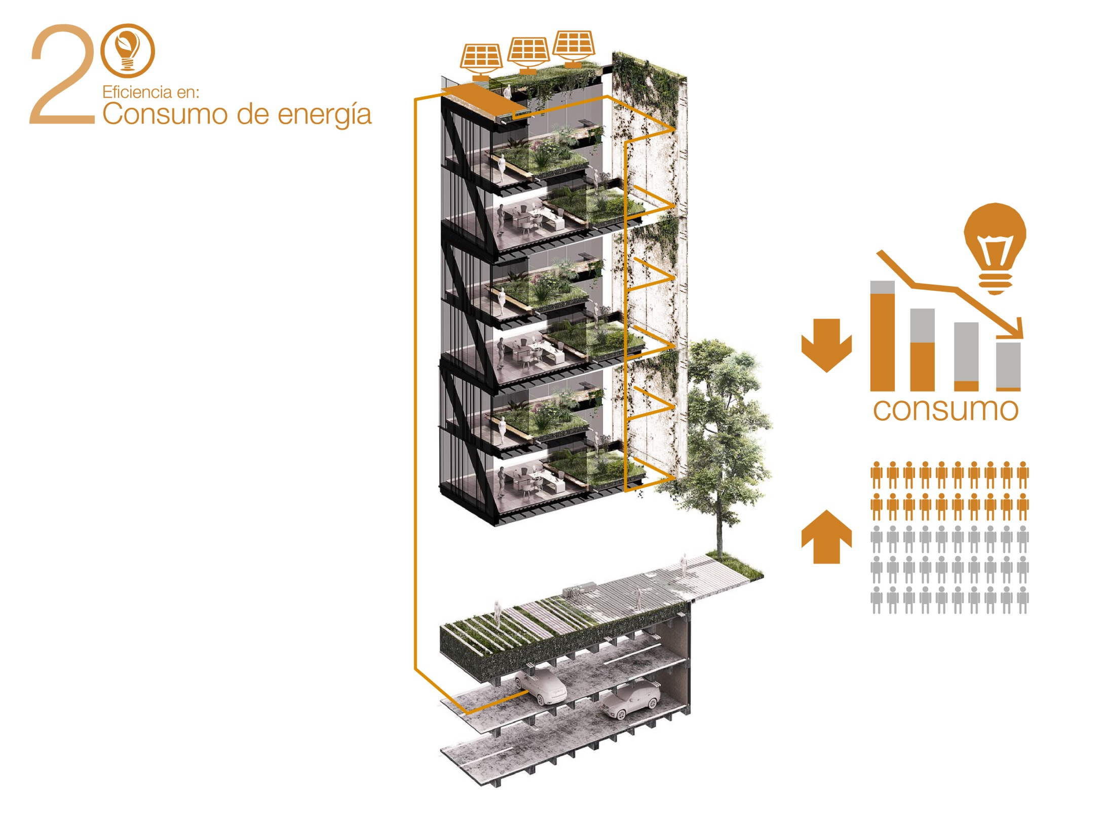
EFICIENCIA CONSUMO ENERGÍA
Compara 2 escenarios para evaluar el porcentaje de ahorro:
Consumo energético total vs consumo energético optimizado incluyendo las estrategias de ahorro, eficiencia de aparatos y equipos del edificio.
≥50%
Energía ahorrada
Notes:
-IMPORTANTE: SE PENALIZA LA UTILIZACION DE ENERGIAS FOSILES, TRANSFORMANDOLA A SU EQUIVALENTE
-NO SE CONTABILIZA ENERGIA UTILIZADA PARA USOS RECREATIVOS

Slide 30
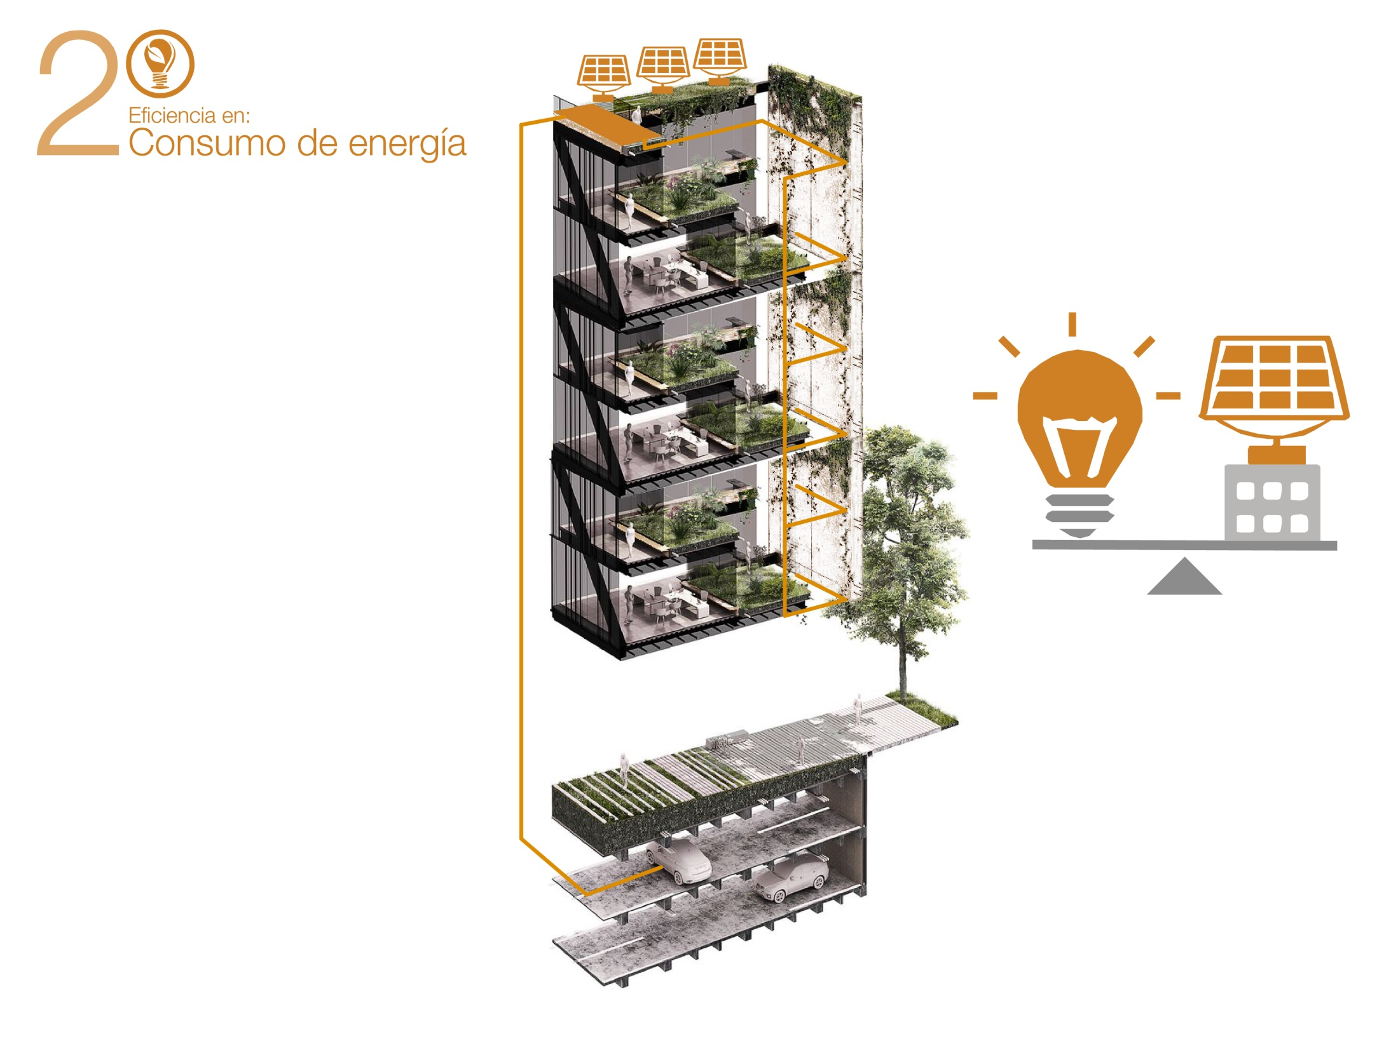
≥8%
Energía generada
CONSUMO/GENERACIÓN
consumo
generación
Compara el consumo de energía total del edificio optimizado vs el consumo de energía renovable generada o aprovechada en el sitio.
dato:
20% de Huella de Carbono del DMQ proviene del consumo energético del sector residencial, comercial e institucional.

Slide 31
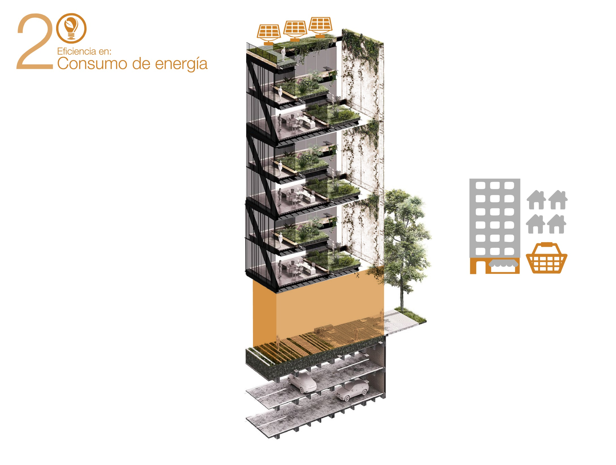
ESPACIO PA COMERCIO / SERVICIOS
Comparación del área útil total con el porcentaje de área útil en planta baja asignada para usos comerciales, servicios o equipamiento.
≥75%
Área útil PB

Slide 32
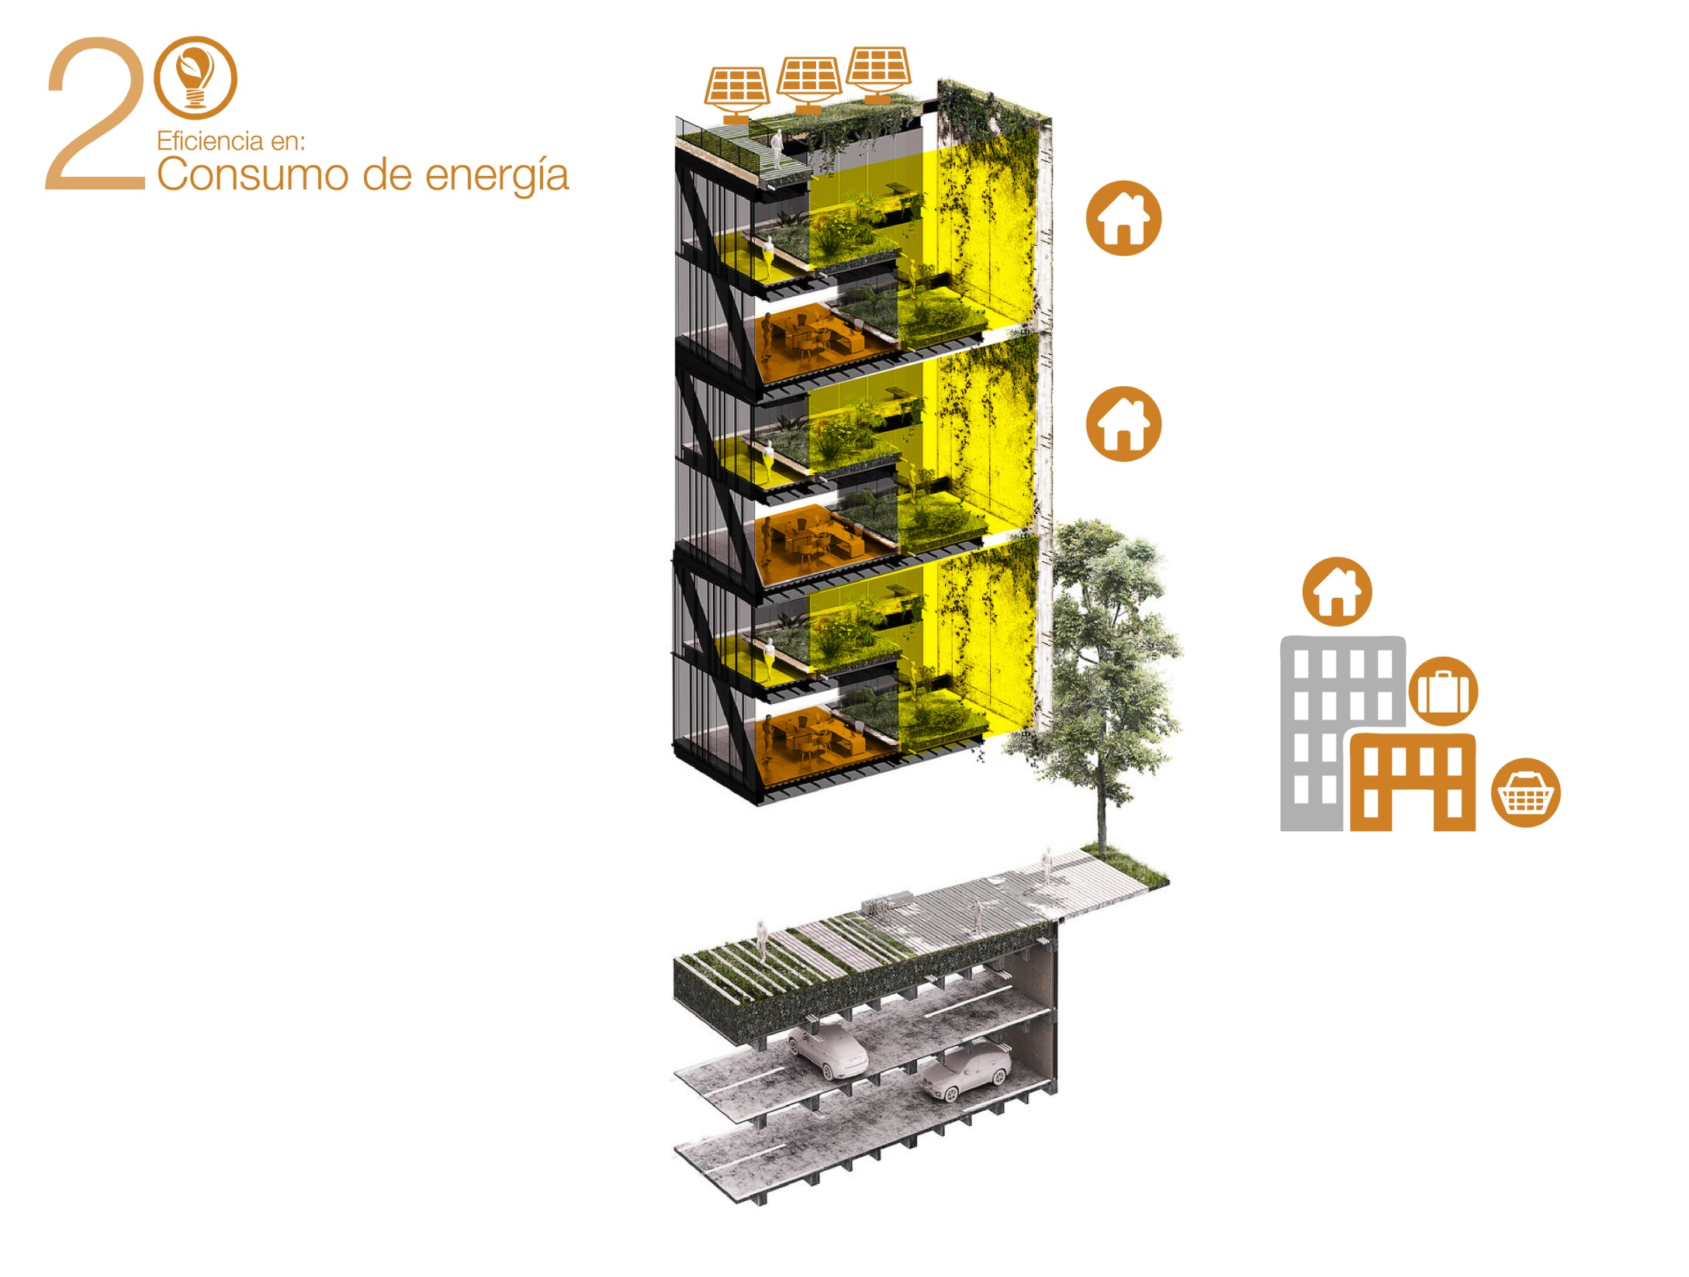
≥30%
Diversidad de usos
DIVERSIDAD DE USOS
Comparación área útil total vs Porcentaje del área útil que usos comerciales, residenciales, de servicio, etc.

Slide 33
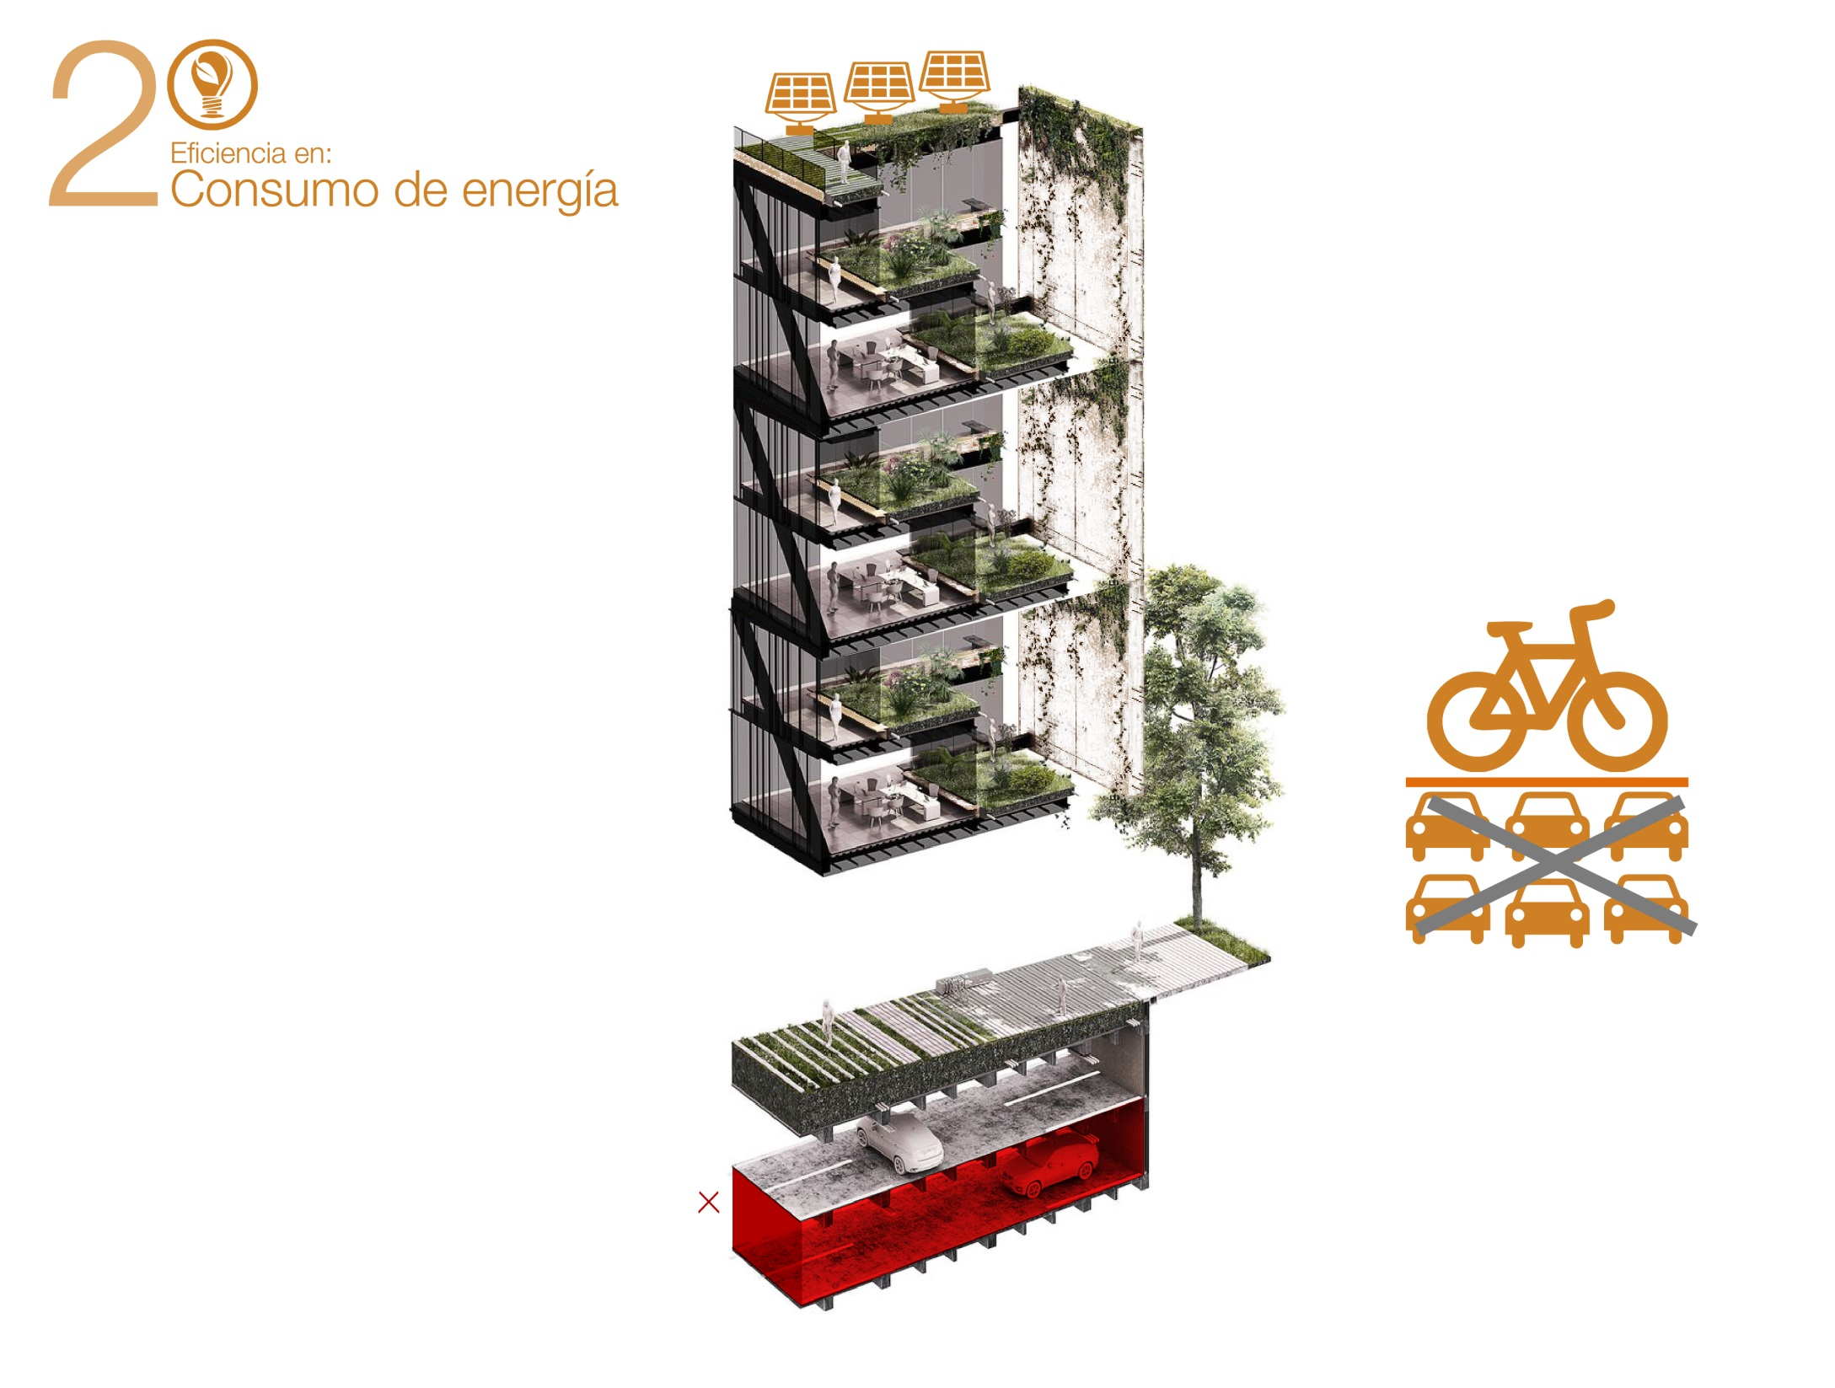
dato:
56% de Huella de Carbono del DMQ proviene del sector transporte
REDUCCIÓN DEL NÚMERO DE ESTACIONAMIENTOS
Este parámetro busca desincentivar el uso del transporte privado a través de una reducción en la oferta del número de estacionamientos.
≥30% de reducción
A partir del máximo

Slide 34
ANÁLISIS DE OFERTA DE ESTACIONAMIENTOS DE EDIFICIOS LICENCIADOS ENTRE 2013 Y 2017
Promedio: 34,4%

Slide 35
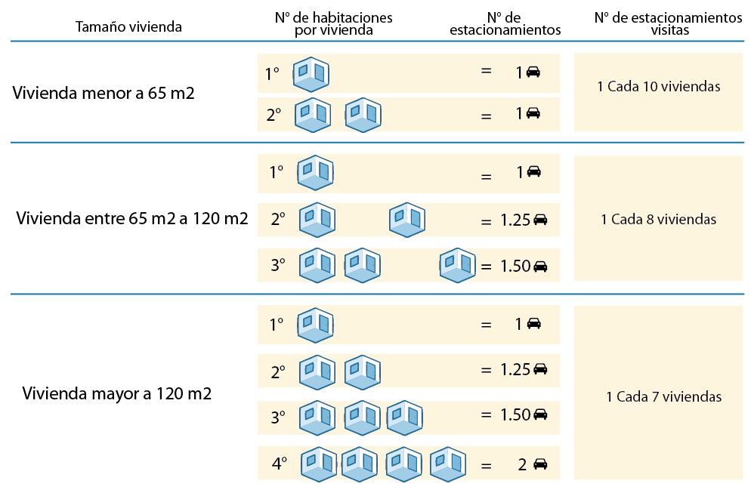
CÁLCULO DEL TECHO REFERENCIAL MÁXIMO DE ESTACIONAMIENTOS DE VEHÍCULOS EN VIVIENDA

Slide 36
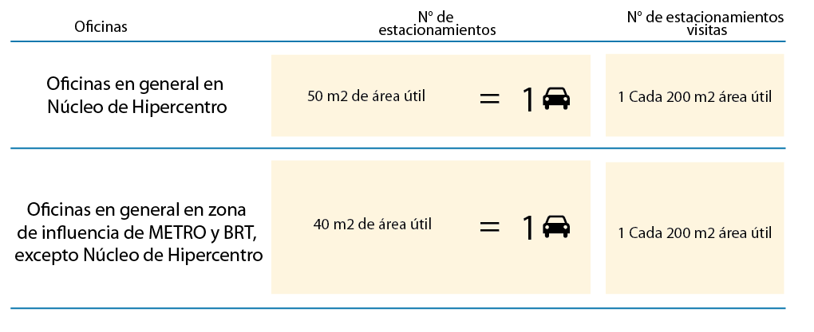
CÁLCULO DEL TECHO REFERENCIAL MÁXIMO DE ESTACIONAMIENTOS DE VEHÍCULOS EN OFICINA

Slide 37

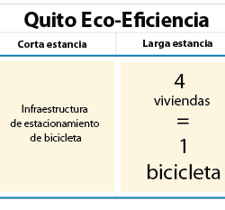
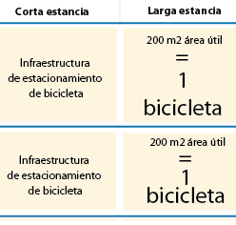
ESTACIONAMIENTOS DE BICICLETAS
Este parámetro busca incentivar el uso de transporte no motorizado en la ciudad

Slide 38
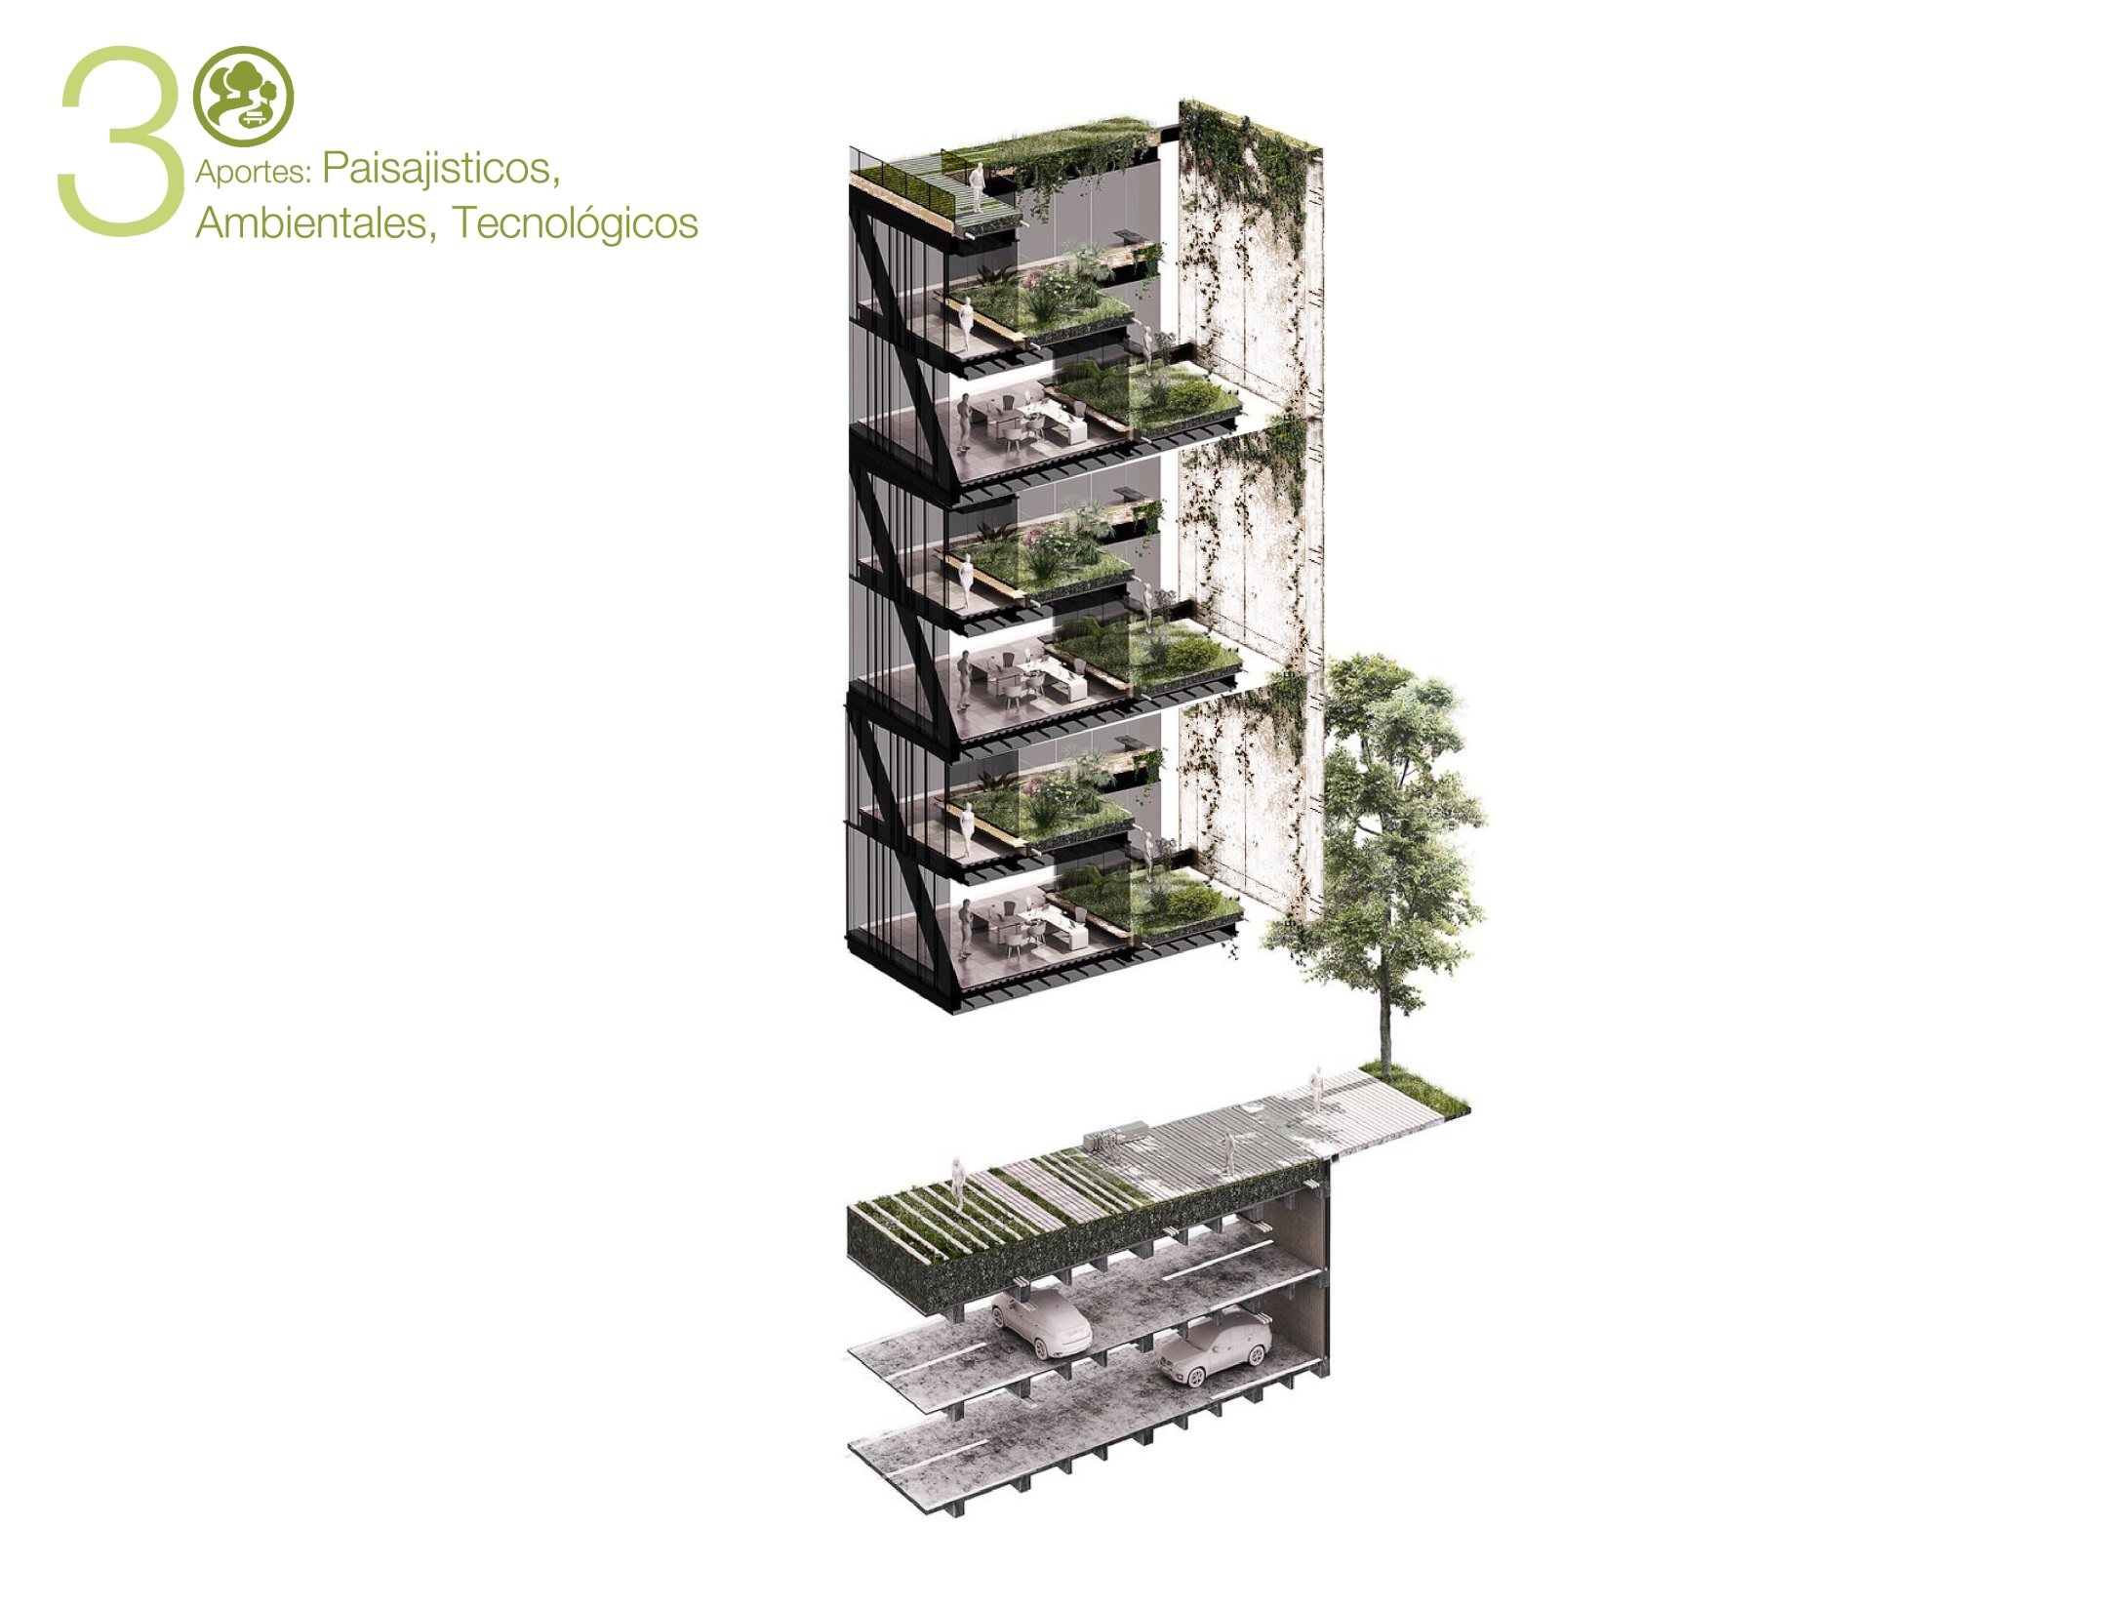






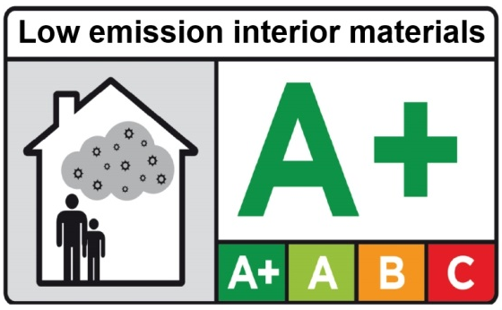
Parámetro de Materiales renovables, reciclados, locales, reuso, bajas emisiones de COVs
MATERIALES
Locales, Reciclables, Reutilizados, bajos en COVs
36% del presupuesto de los materiales
Notes:
-PESO DE MATERIALES EN EL PRESUPUESTO?

Slide 39
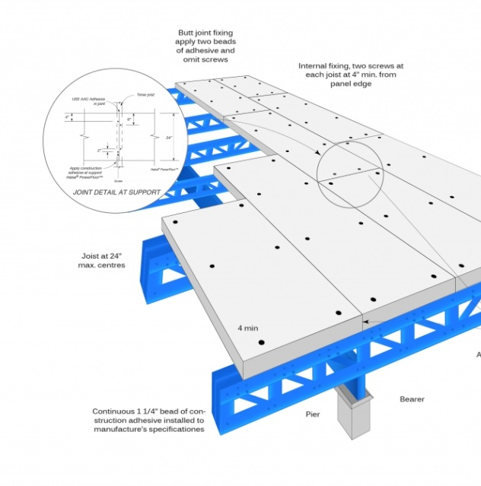

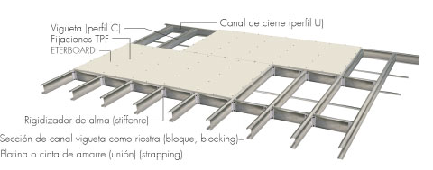
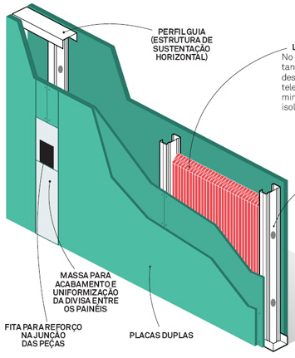
USO DE MATERIALES LIVIANOS EN MAMPOSTERÍA
46% del alivianamiento respecto a un escenario sin estrategias de alivianamiento
Notes:
REDUCCION DE PESO COMPRATIVA? EJEMPLOS?

Slide 40
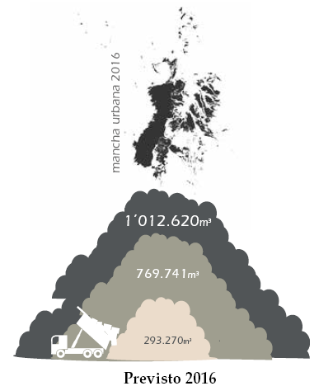

MDMQ se generó 1´900.000m3 en el 2016
de escombros
PLAN DE MINIMIZACIÓN DE ESCOMBROS
36% de reducción de escombros estimados
Notes:
SE REFIERE AL MAJENO DE DESECHOS Y SU REDUCCION Y RECICLAJE DURANTE LA CONSTRUCCION

Slide 41

dato:
60% de los residuos sólidos del DMQ proviene del sector domiciliario
PLAN E INSTALACIONES PARA MANEJO DE RESIDUOS SÓLIDOS
dato:
En Quito se generan 2036 ton/día de los residuos sólidos
Puntaje adicional por convenio con recicladores de base.
Notes:
UN CORRECTO MANEJO DE ESTOS DESECHOS AYUDA A SU TRATAMIENTOS Y OPTIMIZA LA INVERSION MUNICIPAL EN MANEJO DESECHOS GENERAL

Slide 42

Mantener eficiencia de instalaciones
PLAN DE MANTENIMIENTO DEL EDIFICIO
No químicos contaminantes
Notes:
GARANTIZAR QUE LA INFRAESTRUCTURA INHERENTE AL EDIFICIO ADECUADA. IMPORTANTE INVERSION + VERDE

Slide 43
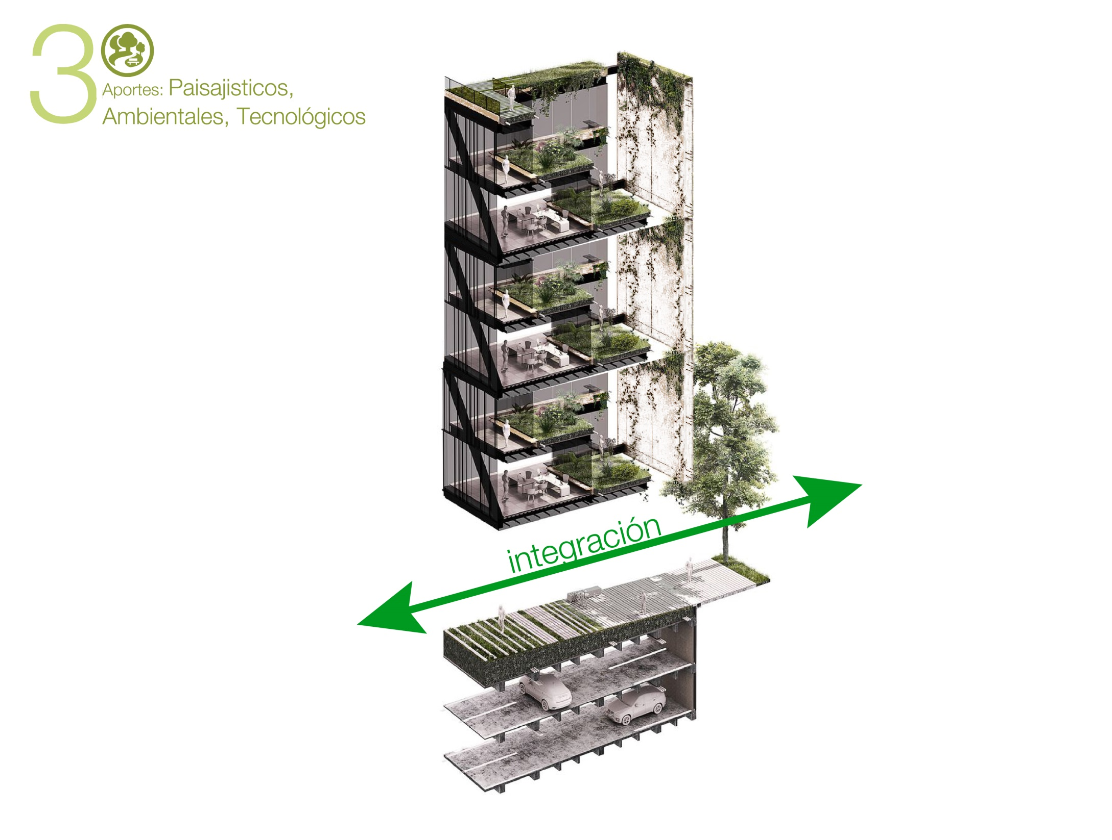
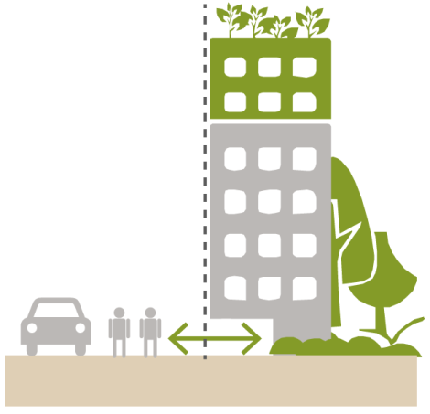
INTEGRACIÓN DEL RETIRO FRONTAL AL ESPACIO PÚBLICO
Puntaje extra: Integrar ≥15% del COS PB
Notes:
Datos?

Slide 44
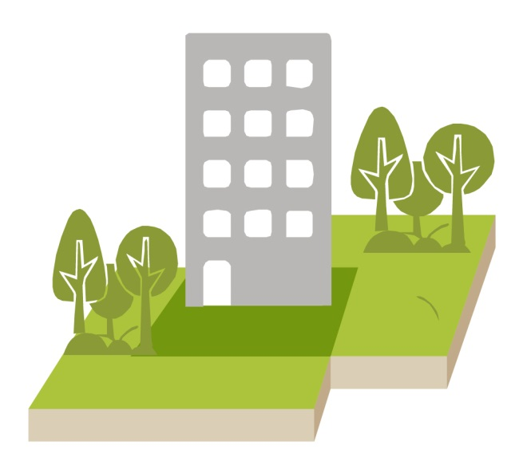
UNIFICACIÓN DE LOTES
2 lotes: 0,5 del punto
≥ 3 lotes: 1 punto

Slide 45
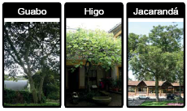
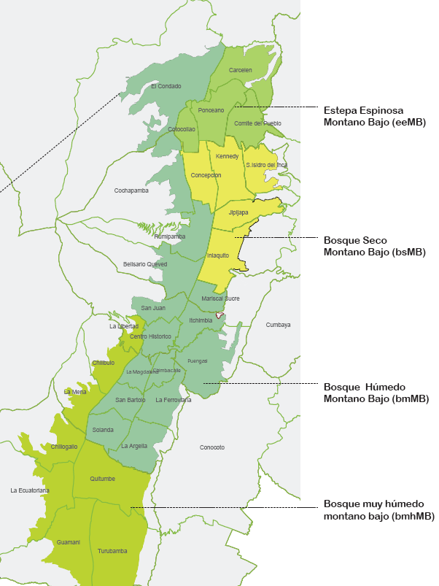
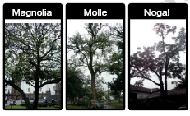
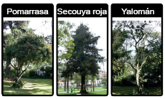
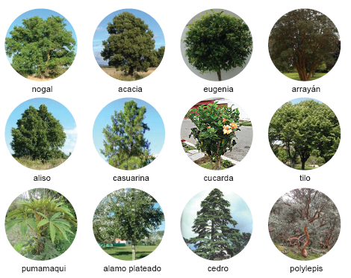
Zonas Ecológicas del DMQ
COBERTURA VEGETAL
≥ 40% de la implantación con cobertura vegetal
Aporte a la biodiversidad y Red Verde Urbana
Notes:
- PODRIA SUB ESTIMARSE SU IMPORTANCIA, PERO ES IMPORTANTE PARA MEJORA DE CONDICIONES AMBIENTALES, APORTA CON UNA ADECUADA PERMEABILIDAD DEL SUELO, RECUPERA FAUNA PROPIA DEL SECTOR

Slide 46
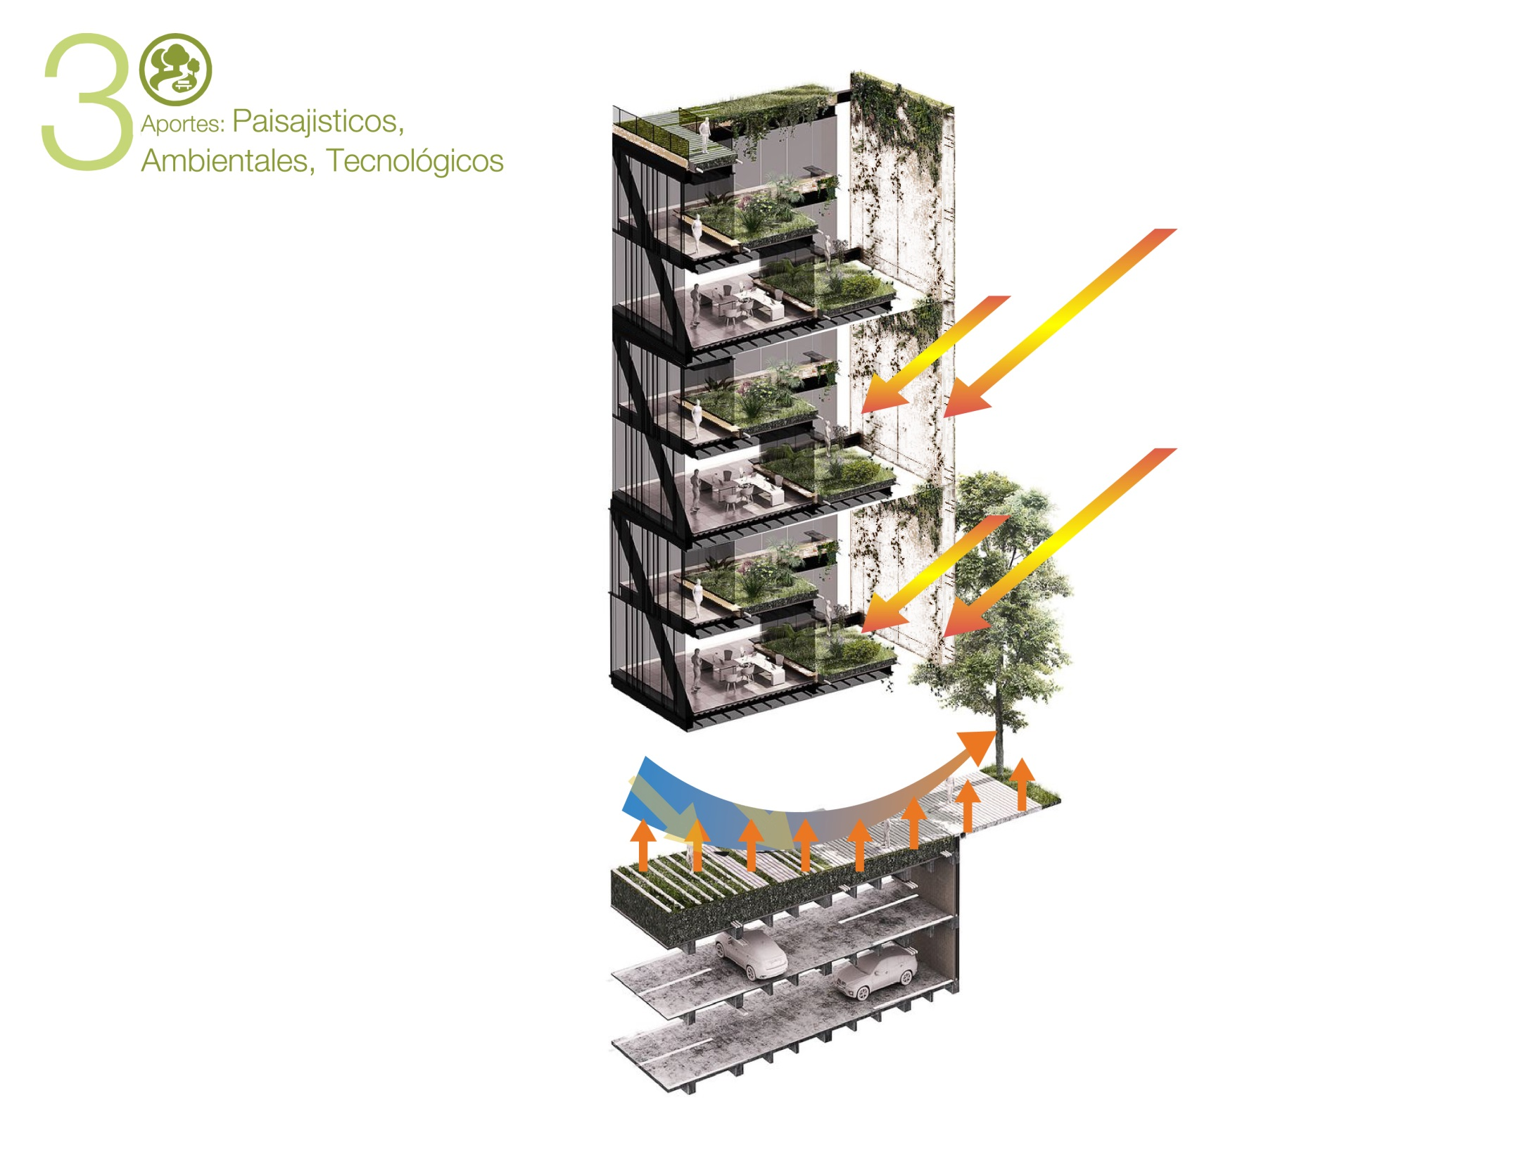
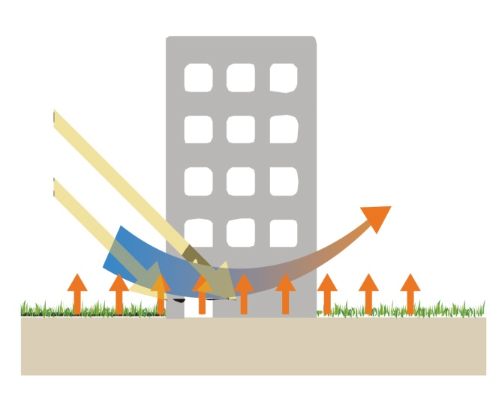

95% de superficies con estrategias
REFLECTANCIA Y ABSORTANCIA
Mitigar el efecto de isla de calor urbano
Notes:
CONDICIONES DE CONFORT EN ESP PUBLICO
EVITA REFLEXION INNECESARIA DE RADIACION HACIA ESP PUB
APORTA A REDUCCION EFECTO ISLA CALOR URBANA

Slide 47



CONFORT TÉRMICO

Slide 48



CONFORT LUMÍNICO

Slide 49
Puntaje Adicional por Densidad Poblacional
Este parámetro otorga un puntaje adicional a aquellos proyectos de vocación residencial que proponen niveles de densidad habitacional promedio de acuerdo a la siguiente tabla:
Área por Habitante | Puntaje Adicional a Otorgar
40 – 30 m2/hab | 3 puntos
29 – 20 m2/hab | 5 puntos
< 20 m2/hab | 7 puntos

Slide 50


Slide 51
Resultados
15 proyectos evaluados, 8 en revisión
Aproximadamente 371.047 litros de agua lluvia retenidos
Se estima ahorrar 215.856 litros de agua potable al día
3.620 litros de aguas grises tratadas, de los cuales, 1.948 litros serán reutilizados
Se reutilizará 81.630 litros de agua lluvia
Aproximadamente el 80% del área útil de planta baja de los edificios se destinará a áreas comerciales
Los edificios proponen diversidad de usos desde el 10% hasta el 30%
Todos los edificios están proponiendo estacionamientos de corta y larga estancia para bicicletas
Aproximadamente habrá 3.315 m² de cobertura vegetal (terrazas, cubiertas, planta baja)

Slide 52

+ información:
¡Gracias!
¿Preguntas?
www.sthv.quito.gob.ec
Contactos:
roberto.madera@quito.gob.ec
ninike.celi@quito.gob.ec

